Slide 1
PROCESAMIENTO IMAGENES
Universidad Nacional San Agustín
Universidad Católica San Pablo
Profesor Juan Carlos Gutiérrez Cáceres
jcgutierrezc@gmail.com

Slide 2
Introducción
En la actualidad es muy usado en diferentes aplicaciones
Permite realizar aplicaciones reales
Nos permite innovar
Solucionar problemas cotidianos
Es una rama emergente para diferentes áreas
Aplicaciones

Slide 3

Realidad Aumentada para fines de Seguridad Ciudadana
Círculos de Investigación
Dr. Alex Cuadros (UCSP, Perú) Dr. Juan Carlos Gutiérrez (UNSA, Perú)
Dr. Guillermo Camara (UFOP, Brasil)
Dr(c) Erick Gomez (USP, Brasil)

Slide 4
Introducción
Entidades
Universidad Católica San Pablo (UCSP-Perú)
Universidad Nacional de San Agustín (UNSA-Perú)
Universidad Nacional de Ucayali (UNU-Perú)
Universidad de Sao Paulo (USP-Brasil)
Universidad de Ouro Preto (UFOP-Brasil)
Proyectos
(1) Reconocimiento de Placas Vehiculares
(2) Reconocimiento de Rostros
(3) Reconocimiento de Acciones Violentas
(4) Visualización de información en Realidad Aumentada

Slide 5
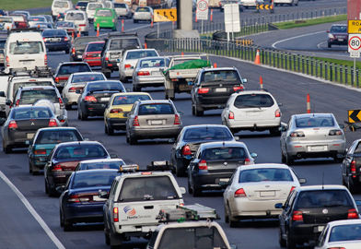
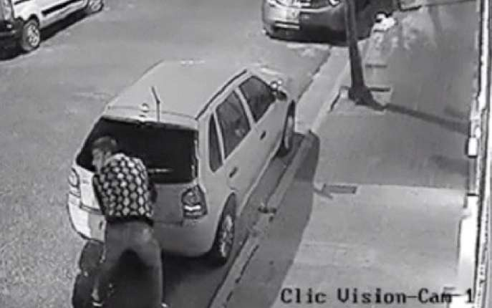
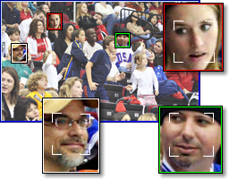
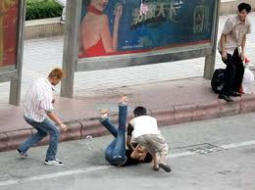
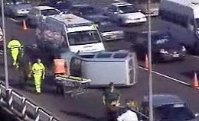
Procesamiento de videos
(1) Reconocimiento de placas vehiculares
(2) Reconocimiento de rostros
(3) Reconocimiento de acciones violentas
ZA-1238
CK-1670

Slide 6
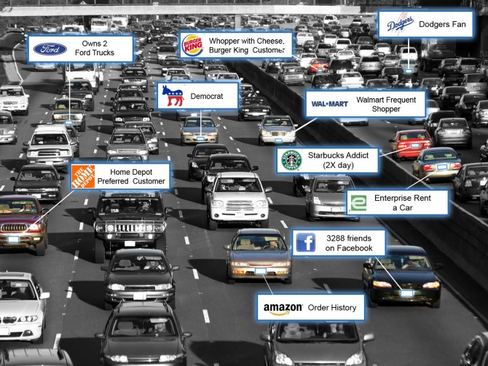
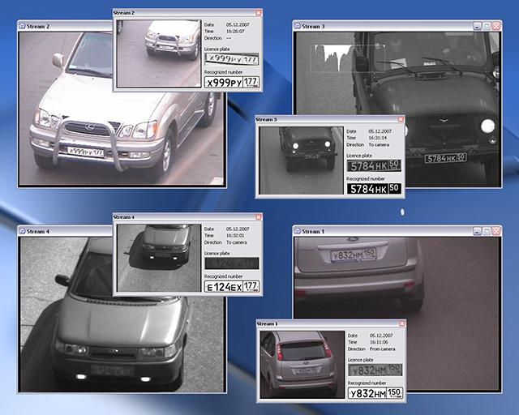
(4) Visualización Realidad Aumentada - Placas

Slide 7
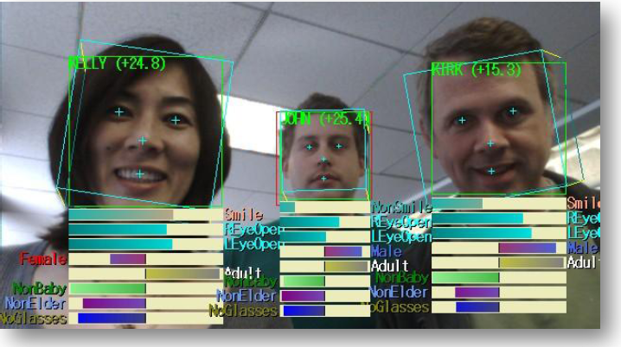
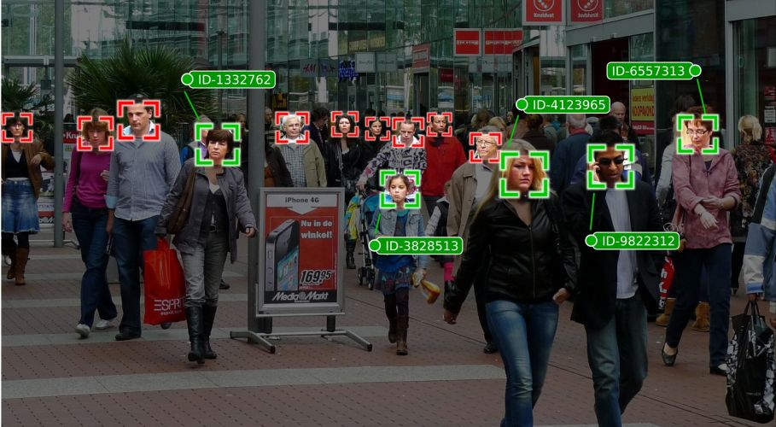
(4) Visualización Realidad Aumentada - Rostros

Slide 8
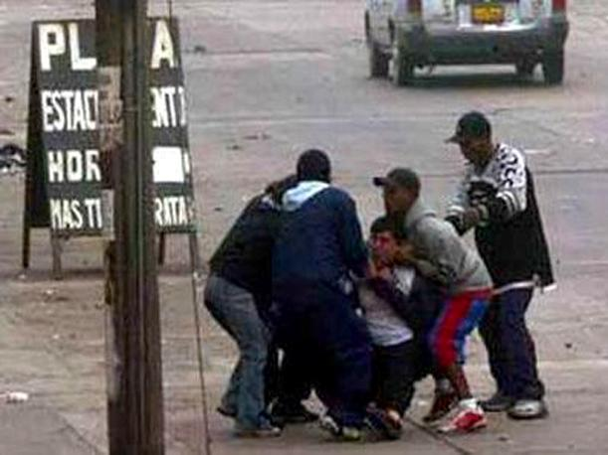
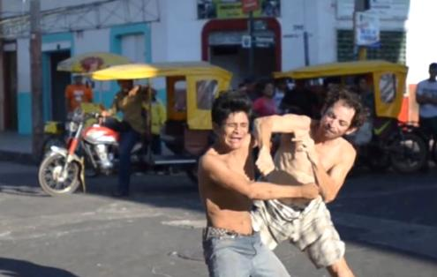
(4) Visualización Realidad Aumentada - Acciones violentas
75% acción violenta
90% acción violenta

Slide 9
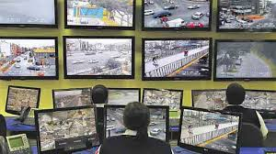
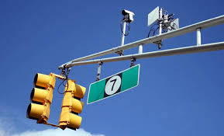
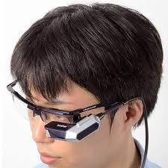
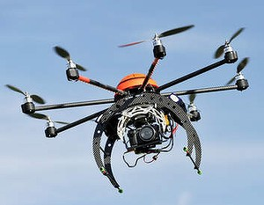
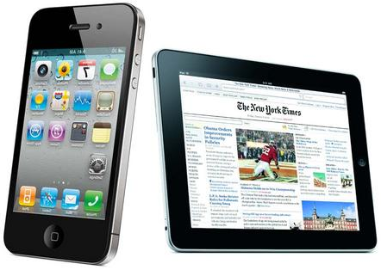
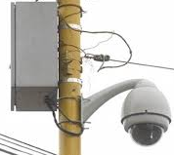
Desarrollo del proyecto
Dispositivos de captación de datos
Móviles
Drones
Lentes

Slide 10
Etapas
(1) Reconocimiento de Placas Vehiculares
(2) Reconocimiento de Rostros
(3) Reconocimiento de Acciones Violentas
Secuencial
Paralelo (CPU)
Paralelo (GPU)
(4) Visualización de información en Realidad Aumentada
Estudio y pruebas de Metáforas de visualización

Slide 11



Diseño de equipamiento de adquisición de imágenes y software para la detección de defectos primarios y secundarios en granos de café verde para el proceso de control de calidad de café exportable
Investigador Principal: Juan C. Gutiérrez C.

Slide 12
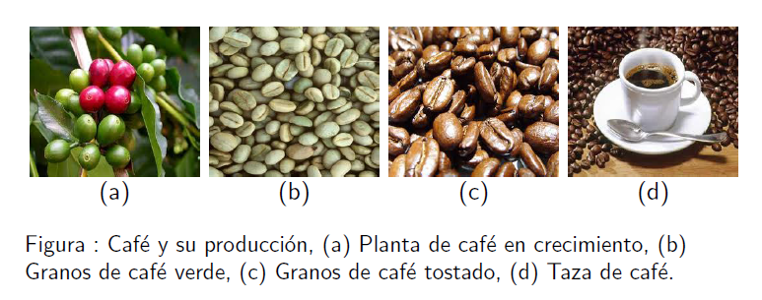
Introducción

Slide 13
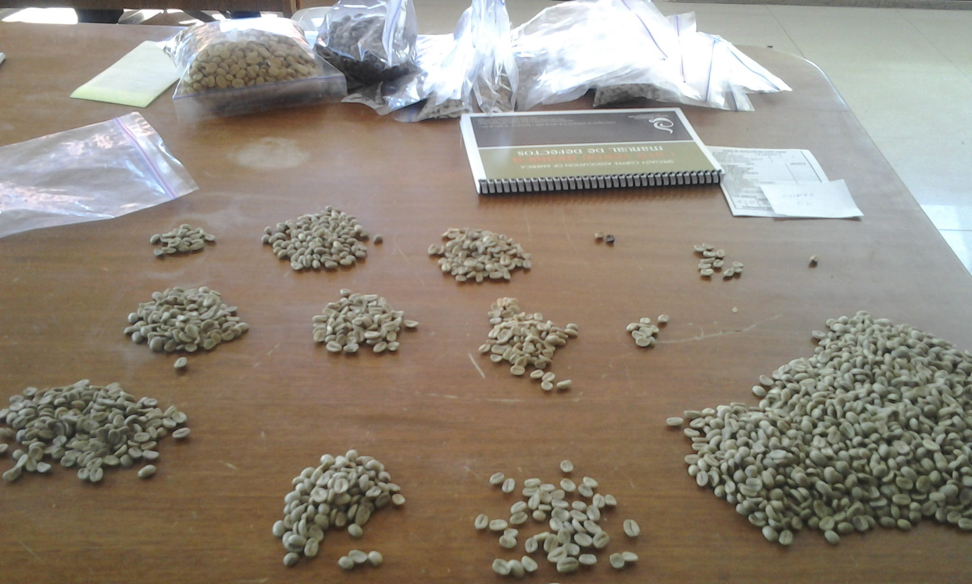
Problema

Slide 14
Objetivos
Diseño de equipo de adquisición de imágenes.
Detección automática de defectos físicos en granos de café.
Disminución en tiempo de control de calidad físico a favor del experto.
Robustez en resultados de clasificación.
Presentación de resultado a la comunidad académica internacional.
Material de laboratorio en visión computacional para detección de defectos.

Slide 15
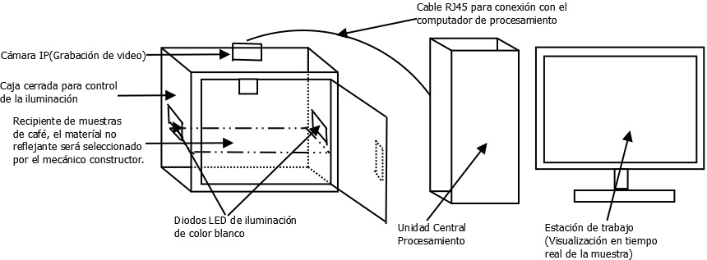
Dispositivo de adquisición

Slide 16
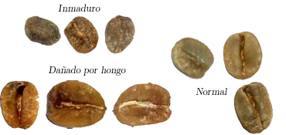
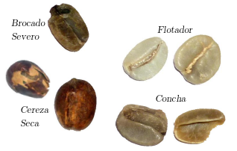
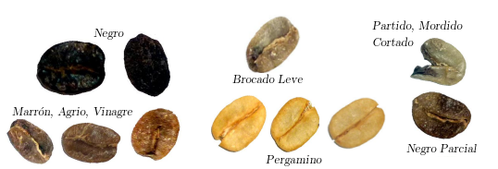
Algunos defectos

Slide 17
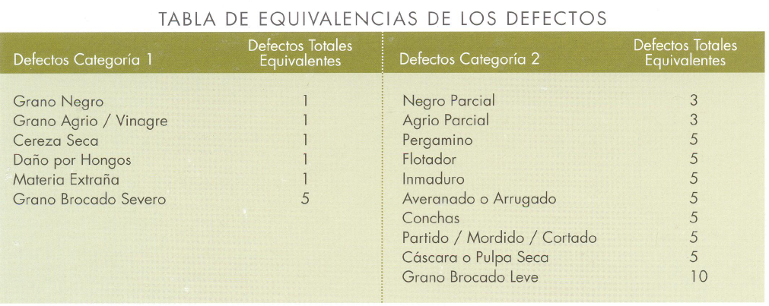
Defectos físicos en café verde

Slide 18
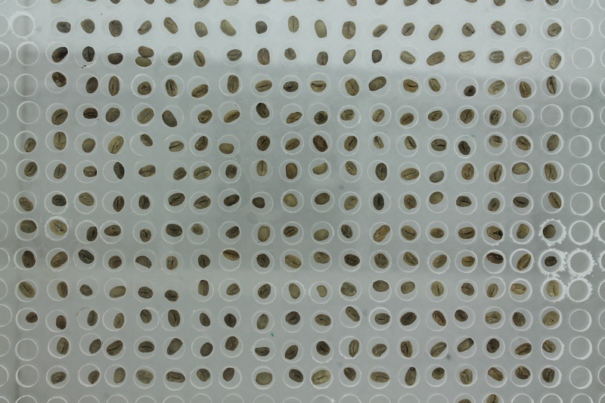
Procesamiento
Ambiente controlado de iluminación

Slide 19
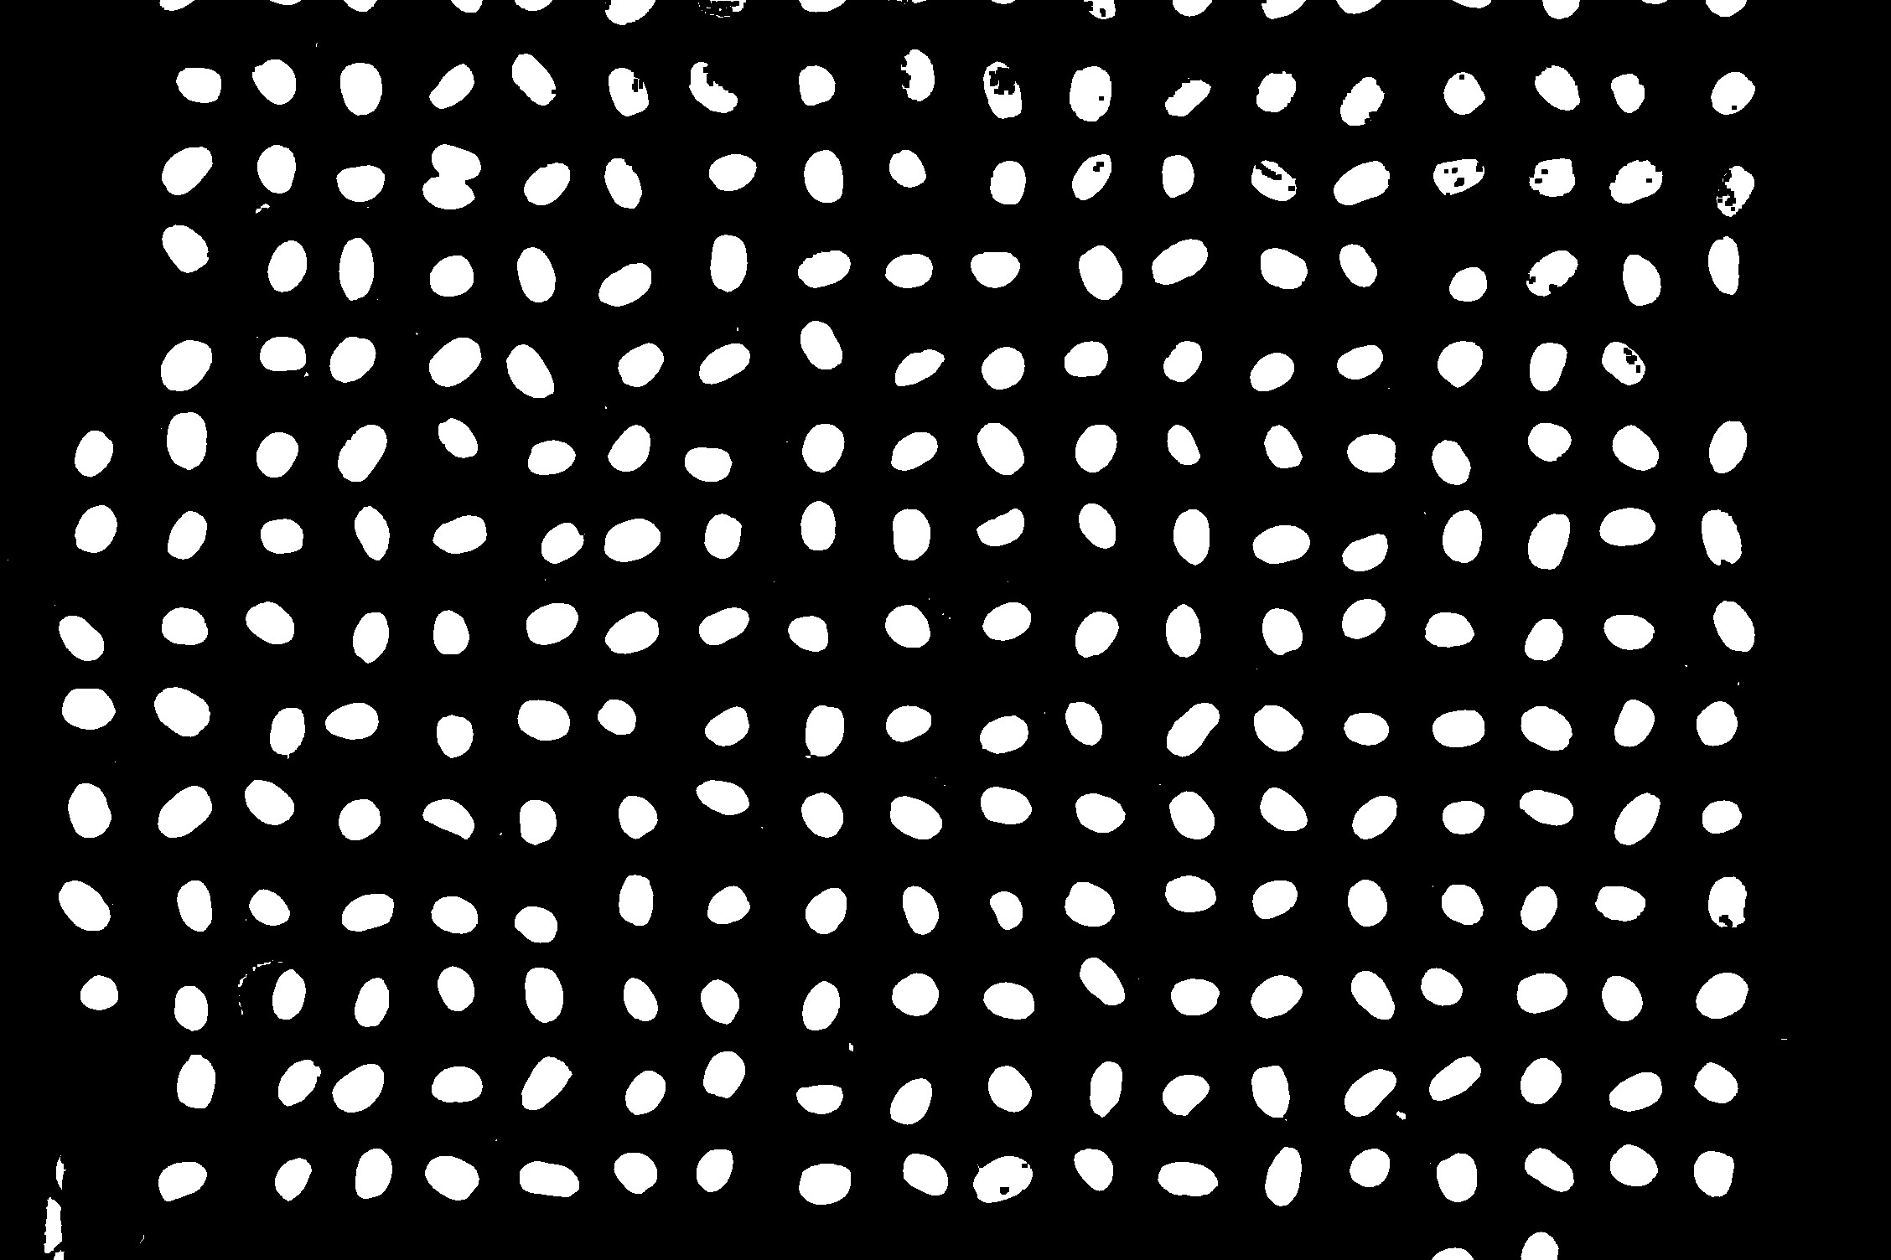
Procesamiento
Ambiente controlado de iluminación

Slide 20
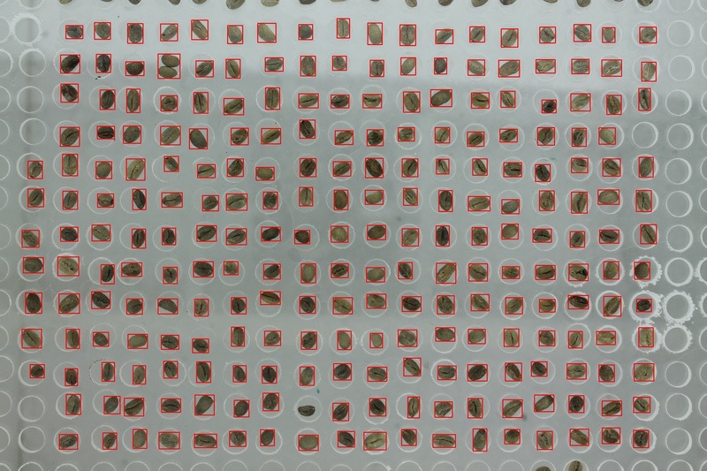
Procesamiento
Ambiente controlado de iluminación

Slide 21
Resultados
CLASE | Precision | Recall | F-Measure
BrocadoL | 73.47 | 85.71 | 79.12
BrocadoS | 86.36 | 90.48 | 88.37
CerSeca | 92.62 | 89.68 | 91.13
Concha | 78.52 | 84.13 | 81.23
DxHongo | 94.49 | 95.24 | 94.86
Flotador | 86.67 | 82.54 | 84.55
Inmaduro | 72.09 | 73.81 | 72.94
MAVinagre | 83.74 | 81.75 | 82.73
NParcial | 99.15 | 92.06 | 95.47
Negro | 96.85 | 97.62 | 97.23
Normal | 80.19 | 67.46 | 73.28
Pergamino | 99.21 | 100.00 | 99.60

Slide 22
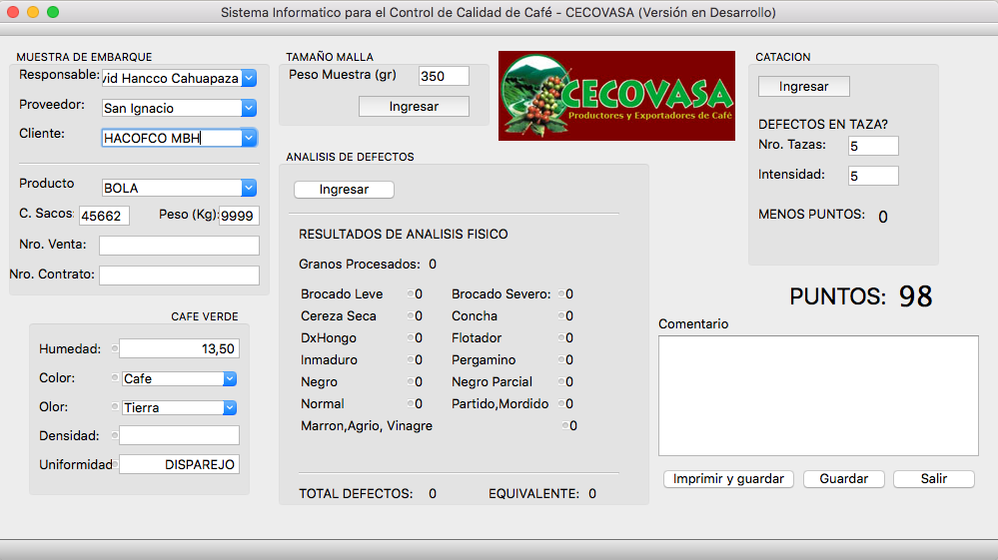
Resultados

Slide 23
Logros
Automatic classification of physical defects in green coffee beans using CGLCM and SVM, 2014 40th Latin American Computing Conference, CLEI 2014; Facultad de Ingenieria, Universidad de la RepublicaMontevideo; Uruguay; 15 September 2014.
An approach for improve the recognition of defects in coffee beans using retinex algorithms, 2014 40th Latin American Computing Conference, CLEI 2014; Facultad de Ingenieria, Universidad de la RepublicaMontevideo; Uruguay; 15 September 2014

Slide 24


v
ENCUENTRO CIENTÍFICO INTERNACIONAL-ECI2013V
3 de enero de 2013
LOGO INSTITU-CIONAL
Desarrollo de una plataforma de clasificación de imágenes por contenido como soporte computarizado al diagnóstico y teleradiología, para acelerar el proceso de pre-selección de normalidad en estudios de patologías cerebrales en imágenes médicas
Contrato: 142-FINCYT-FIDECOM-PIPEA-2010
Entidad Ejecutora:
Servicio de Diagnostico Medico
SEDIMED
Arequipa - Perú
Entidades Colaboradoras :
Universidad Nacional de San Agustín UNSA
Universidad Católica de Santa María – UCSM
V&B Neuro Psique SAC
I+T Perú SRL
Notes:
24

Slide 25
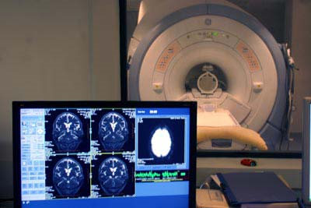
Problema identificado
EL diagnostico por imágenes, el primer paso es determinar si la imagen tiene indicios de anormalidad, este procedimiento esta basado en el análisis directo del personal especializado, lo cual es un proceso subjetivo.
La adquisición de grandes cantidades de imágenes por examen sin análisis requieren de una estrategia adecuada de solución.
Notes:
25

Slide 26
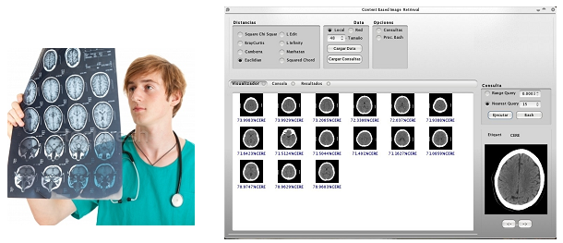
Hipótesis planteada
La implementación de un sistema de pre-seleción y clasificación de normalidad de imágenes médicas permitirá incrementar la calidad de diagnóstico por imágenes con soporte computacional, adicionalmente permitirá la disminución de los costos de diagnóstico
Notes:
26

Slide 27
Principales resultados
Construcción de un prototipo de recuperación de imágenes por contenido, el cual servirá para analizar los casos mas similares respecto a una imagen que el personal especializado desee consultar.
Desarrollo de un repositorio de imágenes médicas del cerebro, clasificadas por tipo de patología cerebral.
Desarrollo de modelo computacional que caracteriza las principales patologías del cerebro a través del análisis de imágenes médicas digitales.
Desarrollo de un modelo computacional que analiza los diagnósticos médicos textuales, buscando identificar con anticipación la posible anomalía presente en un estudio
Publicación a nivel científico fruto del desarrollo de este trabajo de investigación en las Jornadas Chilenas de Computación (JCC) cite http://jcc2011.utalca.cl/index.php; del cual se realizo una extensión para su publicación en el IEEE.
Notes:
27

Slide 28
Diferencias
Antes del proyecto:
Almacenamiento simple en repositorio de imágenes.
Ninguna relación entre el diagnóstico médico (escrito) e imágenes de estudio.
Determinación de anormalidad de forma subjetiva, dependencia del especialista.
Inexistencia de una Base de datos de imágenes clasificada por patologías.
Nula investigación en el área por parte de la empresa.
Después del proyecto:
Almacenamiento indexado de imágenes para su recuperación por contenido
Relación entre características de imágenes e información textual de diagnóstico.
Determinación de anormalidad con soporte computarizado para la detección de patologías cerebrales.
Base de datos de imágenes digitales clasificadas por patologías del cerebro.
Desarrollo de investigación en el área de la empresa.
Notes:
28

Slide 29
Impactos potenciales
Sociales: El hacer más económico el servicio de diagnóstico por imágenes, el alcance para la sociedad se amplía en vista que más personas podrán acceder al servicio, siendo que actualmente para la gran mayoría de personas es un servicio prohibitivo por su costo. Capacitación en universidades.
Ambientales: Nuestra propuesta no tiene mayores impactos negativos al ambiente, por el contrario, al tener el almacenamiento de imágenes en forma digital, se contribuye en la disminución del uso de papel y micas, esta última, que cuando son desechadas tienen un largo tiempo de descomposición.
Económicos: Para la organización que preside el proyecto, el impacto económico dentro de la misma es de gran importancia en vista que el servicio que se otorga a los pacientes contara con un valor agregado.
Notes:
29

Slide 30
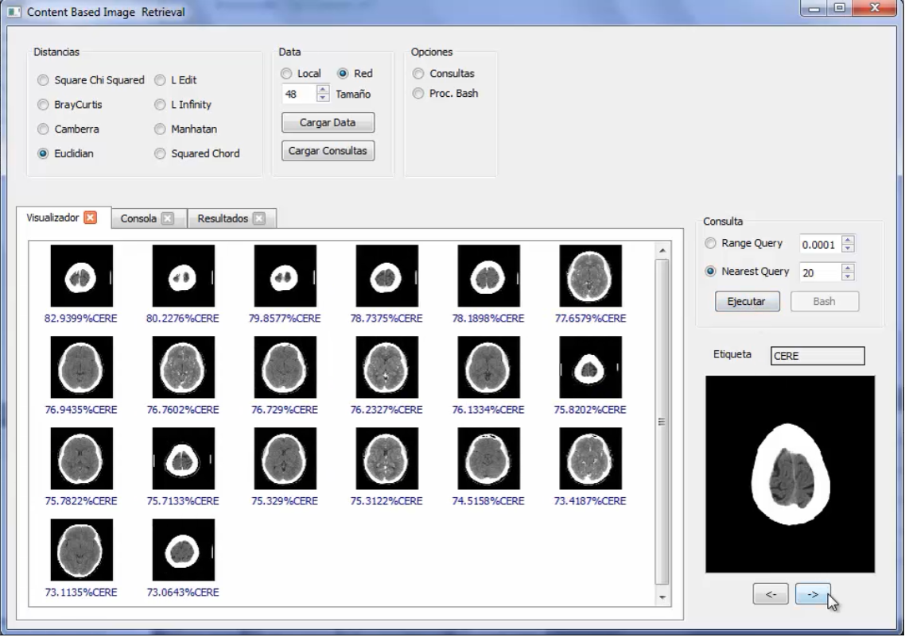
Interfaz

Slide 31
Equipo de trabajo
SEDIMED:
Víctor Gamero Medina
Jorge Luis Gamero Medina
UNSA:
Dr. César A. Beltrán Castañón (Coordinador General)
Dr. Juan Carlos Gutiérrez Cáceres
Dr. Cristian López del Álamo
UCSM:
Dra. Agueda Muñoz del Carpio Toia
V&B Neuro Psique:
Dr. Felix Valdez
I+T Peru:
Ing. Enzo Camargo Fernández-Baca.
Equipo de trabajo:
Dr. Yvan Tupac Valdivia
Ing. Christian Portugal Zambrano
Ing. Herbert Chuctaya Humari
Brayan Llamosas
Rayner Montes
Julio Cesar Bobadilla.

Slide 32
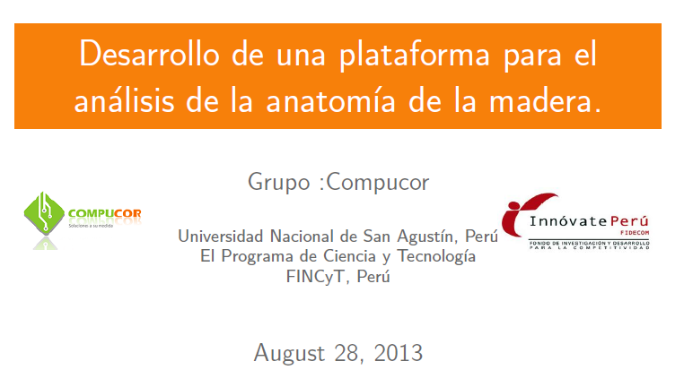

Slide 33
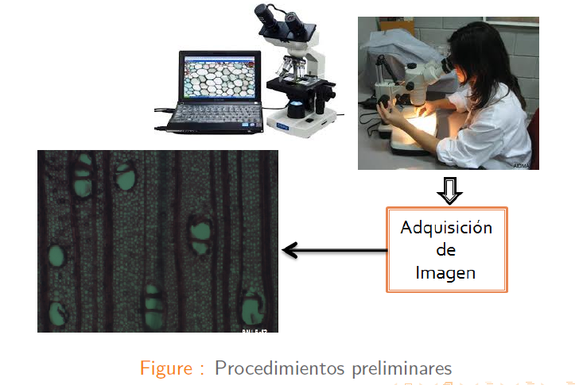

Slide 34
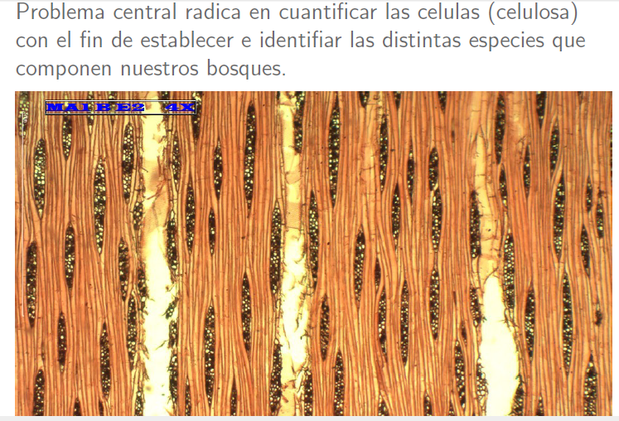

Slide 35
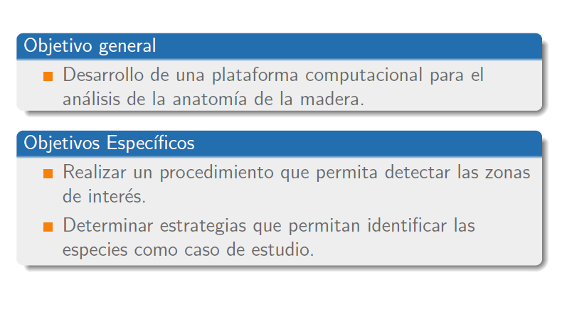

Slide 36
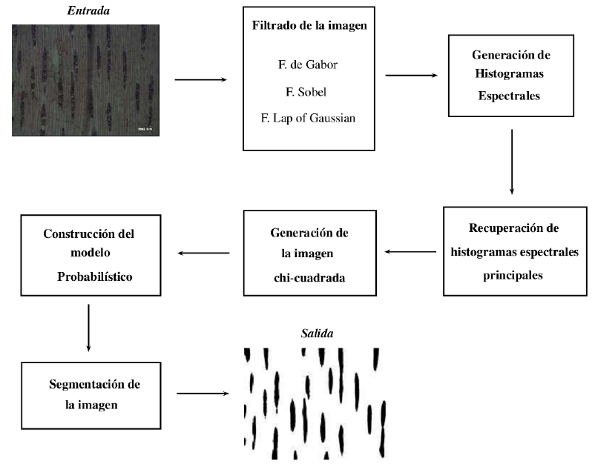

Slide 37
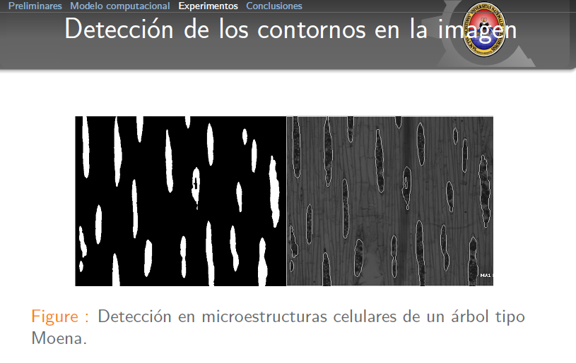

Slide 38
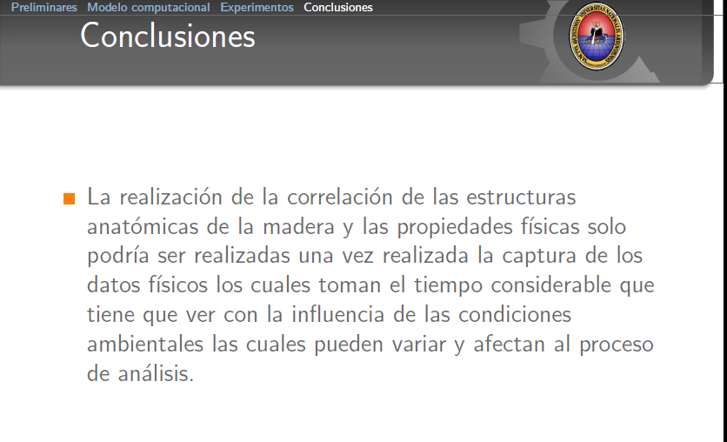

Slide 39
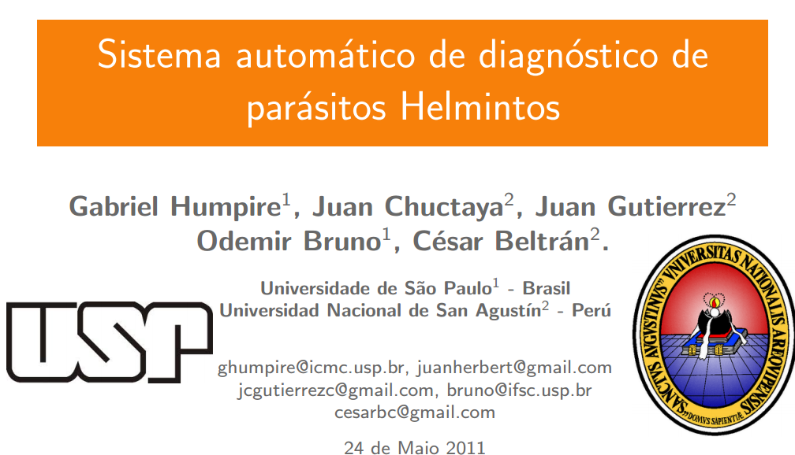

Slide 40
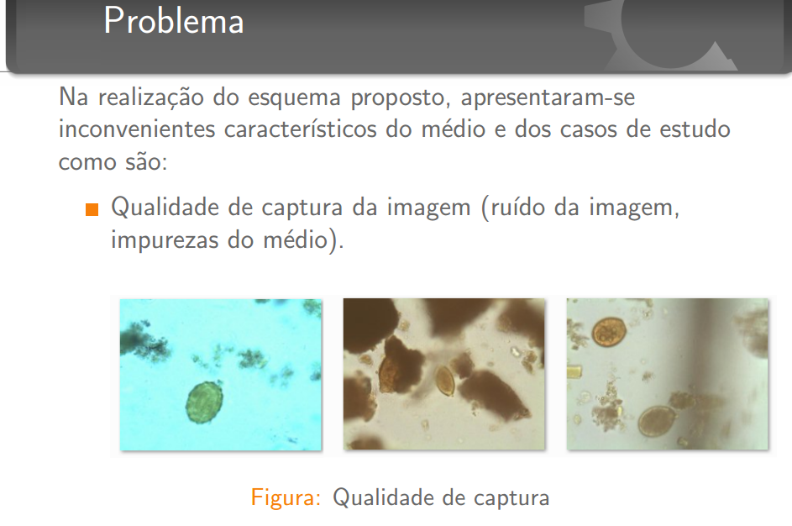

Slide 41
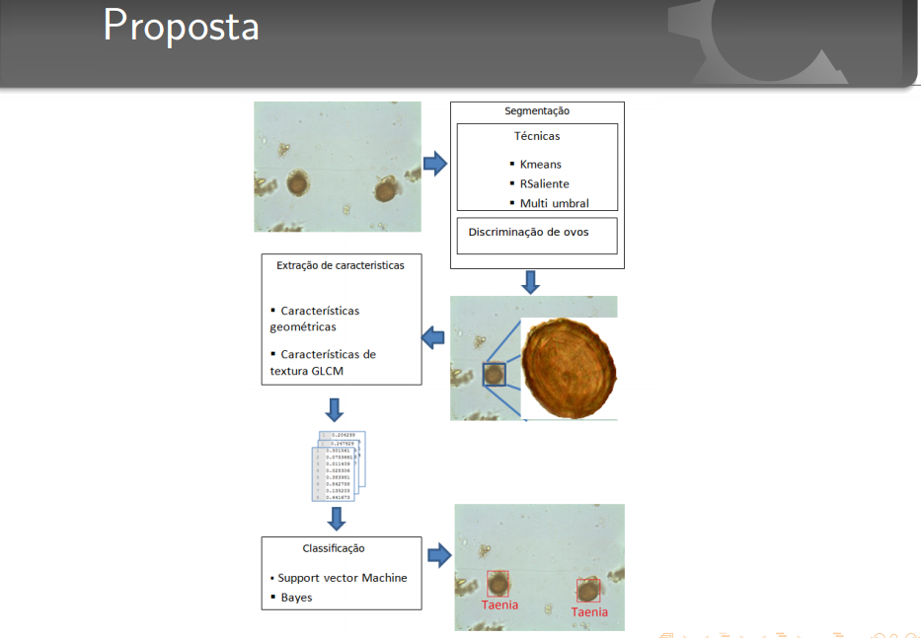

Slide 42
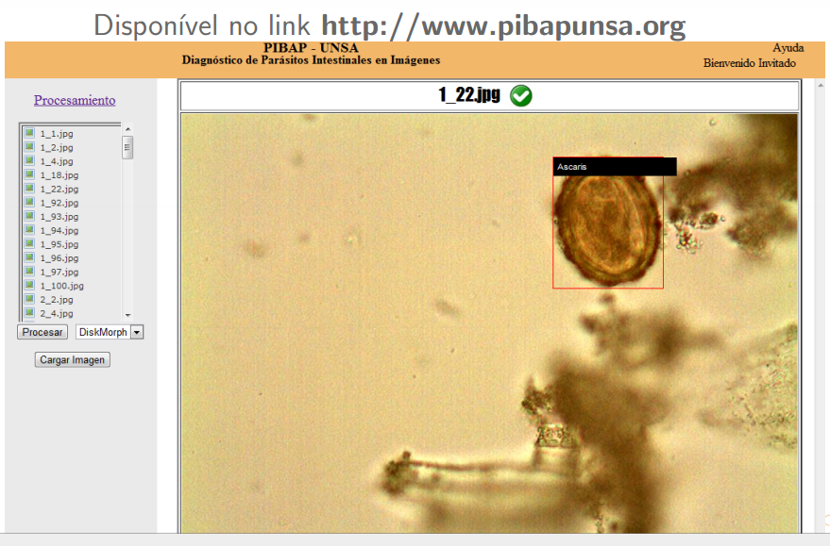

Slide 43
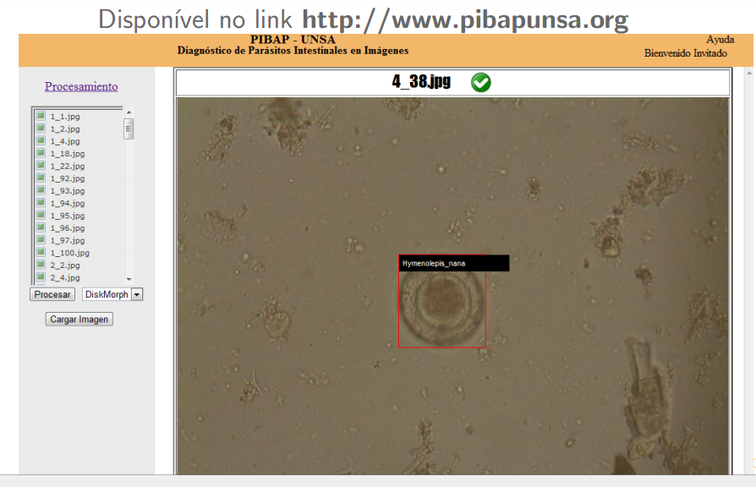

Slide 44
1.2. Representación de imágenes digitales.
Una imagen digital es una matriz, o array bi-dimensional, de números.
Cada celda de la matriz es un píxel.
Ejemplo. Imagen de 20x15.
Un píxel
90 | 67 | 68 | 75 | 78 | 98 | 185 | 180 | 153 | 139 | 132 | 106 | 70 | 80 | 81 | 69 | 69 | 67 | 35 | 34
92 | 87 | 73 | 78 | 82 | 132 | 180 | 152 | 134 | 120 | 102 | 106 | 95 | 75 | 72 | 63 | 75 | 42 | 19 | 29
63 | 102 | 89 | 76 | 98 | 163 | 166 | 164 | 175 | 159 | 120 | 103 | 132 | 96 | 68 | 42 | 49 | 46 | 17 | 22
45 | 83 | 109 | 80 | 130 | 158 | 166 | 174 | 158 | 134 | 105 | 71 | 82 | 121 | 80 | 51 | 12 | 50 | 31 | 17
39 | 69 | 92 | 115 | 154 | 122 | 144 | 173 | 155 | 105 | 98 | 86 | 82 | 106 | 83 | 76 | 17 | 29 | 41 | 19
34 | 80 | 73 | 132 | 144 | 110 | 142 | 181 | 173 | 122 | 100 | 88 | 141 | 142 | 111 | 87 | 33 | 18 | 46 | 36
37 | 93 | 88 | 136 | 171 | 164 | 137 | 171 | 190 | 149 | 110 | 137 | 168 | 161 | 132 | 96 | 56 | 23 | 48 | 49
66 | 117 | 106 | 147 | 188 | 202 | 198 | 187 | 187 | 159 | 124 | 151 | 167 | 158 | 138 | 105 | 80 | 55 | 59 | 54
127 | 136 | 107 | 144 | 188 | 197 | 188 | 184 | 192 | 172 | 124 | 151 | 138 | 108 | 116 | 114 | 84 | 46 | 67 | 54
143 | 134 | 99 | 143 | 188 | 172 | 129 | 127 | 179 | 167 | 106 | 118 | 111 | 54 | 70 | 95 | 90 | 46 | 69 | 52
141 | 137 | 96 | 146 | 167 | 123 | 91 | 90 | 151 | 156 | 121 | 93 | 78 | 82 | 97 | 91 | 87 | 45 | 66 | 39
139 | 137 | 80 | 131 | 162 | 145 | 131 | 129 | 154 | 161 | 158 | 149 | 134 | 122 | 115 | 99 | 84 | 35 | 52 | 30
137 | 133 | 56 | 104 | 165 | 167 | 174 | 181 | 175 | 169 | 165 | 162 | 158 | 142 | 124 | 103 | 67 | 19 | 31 | 23
135 | 132 | 65 | 86 | 173 | 186 | 200 | 198 | 181 | 171 | 162 | 153 | 145 | 135 | 121 | 104 | 53 | 14 | 15 | 33
132 | 132 | 88 | 50 | 149 | 182 | 189 | 191 | 186 | 178 | 166 | 157 | 148 | 131 | 106 | 78 | 28 | 10 | 15 | 44

Slide 45
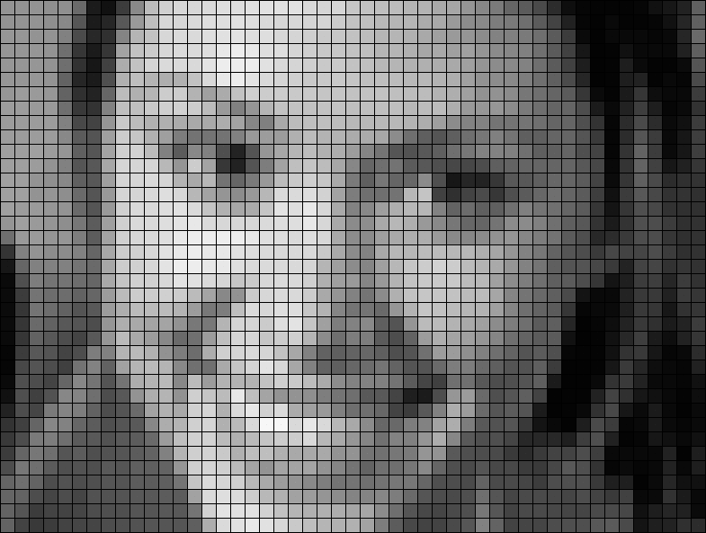
1.2. Representación de imágenes digitales.
Una forma más común de visualizar una imagen...
Un píxel

Slide 46
1.2. Representación de imágenes digitales.
Un poco de nomenclatura
Nº de columnas de la matriz: ancho de la imagen (width).
Nº de filas de la matriz: alto de la imagen (height).
Eje horizontal: eje x.
Eje vertical: eje y.
Normalmente el tamaño de la imagen se expresa como: ancho x alto
Ejemplo. Tamaños típicos: 320x240, 640x480, 800x600, 1024x768, ...
Columna
Fila
y
x

Slide 47
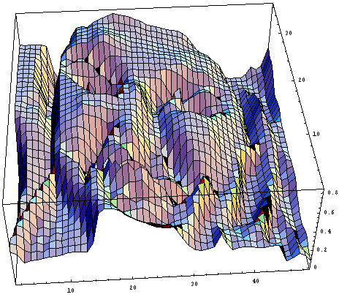
1.2. Representación de imágenes digitales.
Otra posible forma de visualizar la imagen...
Una imagen se puede interpretar como una superficie bidimensional.
Una imagen digital es un muestreo discreto de la señal continua.

Slide 48
1.2. Representación de imágenes digitales.
Vecindad, proximidad: en una imagen, los píxeles próximos tienen una “relación más estrecha” entre sí que los lejanos. → Diferencia respecto a una matriz en sentido genérico.
Por ejemplo, se espera que los valores de dos píxeles próximos sean más o menos parecidos.
Tiene sentido definir la vecindad de un píxel y la distancia entre dos píxeles.
Vecindad a 4
Vecindad a 8

Slide 49
1.2. Representación de imágenes digitales.
Supondremos un acceso indexado a los píxeles: si i es una imagen, i(x, y) será el valor del píxel en la columna x, fila y.
Pero, ¿qué indica el valor de un píxel?
Cada píxel representa el valor de una magnitud física.
Cantidad de luz en un punto de una escena.
Valor de color (cantidad de radiación en la frecuencia del rojo, verde y azul).
Nivel de radiación infrarroja, rayos X, etc. En general, cualquier radiación electromagnética.
Profundidad (distancia) de una escena en una dirección.
Cantidad de presión ejercida en un punto.
Nivel de absorción de determinada radiación.
Etcétera, etcétera.

Slide 50
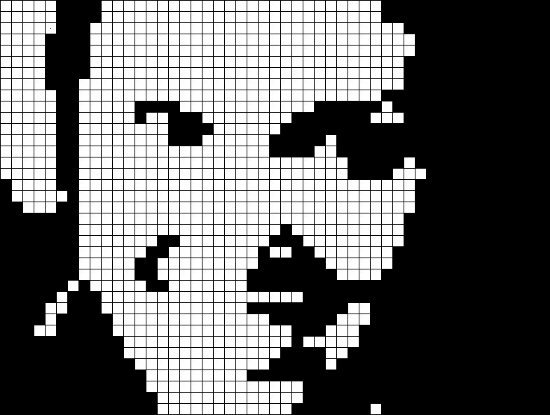
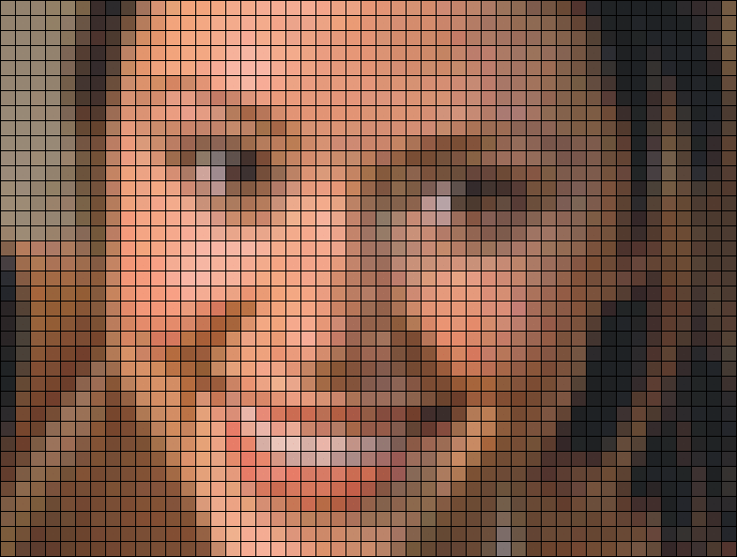
1.2. Representación de imágenes digitales.
¿De qué tipo de datos es cada celda de la matriz?
Imagen binaria: 1 píxel = 1 bit
0 = negro; 1= blanco
Imagen en escala de grises: 1 píxel = 1 byte
Permite 256 niveles de gris
0 = negro; 255 = blanco
Imagen en color: 1 píxel = 3 bytes
Cada píxel consta de 3 valores: (Rojo, Verde, Azul)
Un byte por color
16,7 millones de colores posibles

Slide 51
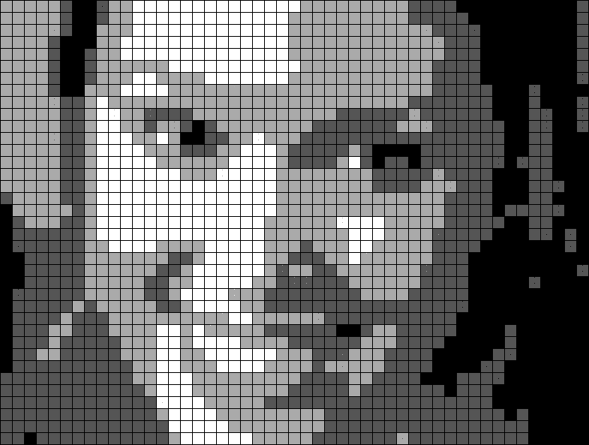
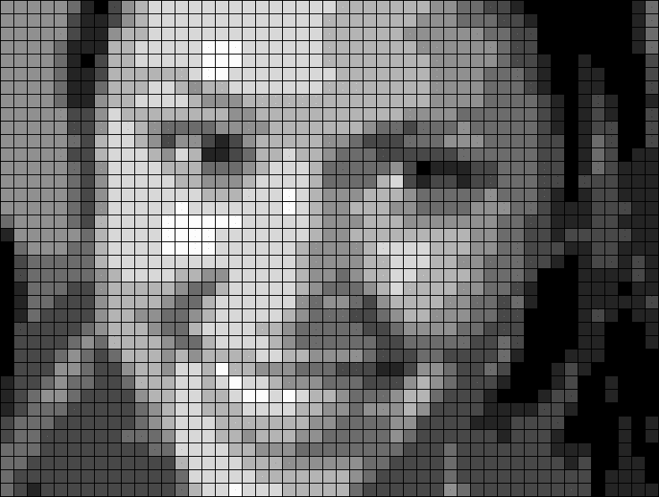

1.2. Representación de imágenes digitales.
Pero no limitado a... existen infinitos tipos posibles.
Un nivel de gris, o un color, se puede representar con más o menos bits: profundidad de color (depth).
Hi-color: método reducido para representar colores
1 píxel = 2 bytes
5 bits por cada color (Rojo, Verde, Azul)
Imágenes en punto flotante: útiles en procesos intermedios 1 píxel = 1 float o un double
2 bits por píxel
3 bits por píxel
4 bits por píxel

Slide 52
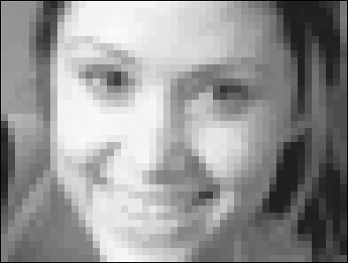


1.2. Representación de imágenes digitales.
Imágenes multicanal:
Cuando los píxeles representan magnitudes en distintos dominios físicos, decimos que la imagen es multicanal.
Ejemplo. Imagen en color → Imagen con 3 canales: canal R (rojo), canal G (verde), canal B (azul).
Canal R
Canal G
Canal B

Slide 53


1.2. Representación de imágenes digitales.
Imágenes multicanal:
Ejemplo. RGBA → Imagen RGB más canal Alfa. El canal Alfa representa el nivel de transparencia del píxel.
Ejemplo. En algunas aplicaciones (p.ej., imágenes de satélite, visión nocturna) suelen usarse canales para frecuencias no visibles, infrarrojo, ultravioleta, etc.
http://www.rit.edu/~andpph/

Slide 54
1.2. Representación de imágenes digitales.
Almacenamiento de imágenes digitales
Cuestión 1: ¿Cuál es el origen de coordenadas y el orden de las filas?
Top-left: el píxel i(0, 0) es la esquina superior izquierda. → Suele ser el más habitual.
Bottom-left: el píxel i(0, 0) es la esquina inferior izquierda. → Usado en algunos formatos (p.ej. BMP).
Cuestión 2: ¿Cómo se almacenan los distintos canales?
Entrelazado (interleaved, pixel order): R₀, G₀, B₀, R₁, G₁, B₁, R₂, G₂, B₂, ..., R_{n}, G_{n}, B_{n}.
No entrelazado (non-interleaved, plane order): R₀, R₁, R₂, ..., R_{n}, G₀, G₁, G₂, ..., G_{n}, B₀, B₁, B₂, ..., B_{n}.

Slide 55
1.2. Representación de imágenes digitales.
Resumen
Parámetros de una imagen digital:
Ancho y alto.
Número de canales y significado de cada uno.
Número de bits por píxel y canal (depth).
Origen de coordenadas y modo de almacenamiento multicanal.
Resolución espacial: tamaño de la imagen.
Resolución fotométrica: profundidad de color.
Resolución temporal: aplicable en vídeos.

Slide 56
Procesamiento de Histograma
El histograma de una imagen digital con niveles de intensidad de gris en el rango [0, L-1] es una función discreta , donde es el k-ésimo valor de intensidad y es el número de pixeles en la imagen con intensidad
Indica el porcentaje de pixels que la imagem tiene de um determinado nivel de gris o de un color dado.
EL histograma de uma imagen de gris es una función discreta h(I) (vector) que indica el número de ocorrências de cada nível de gris 0 <= I <= 2^b −1 en la imagen
Su información es invariante a las operecaciones de rotación y traslación
Para una imagen a color se puede considerar un histograma por cada banda espectral o un histograma 3D

Slide 57


Procesamiento de Histograma

Slide 58

Procesamiento de Histograma
Histograma de la imagen de Lenna en resolución de 256x256 y 128x128

Slide 59

Procesamiento de Histograma
El histograma normalizado h(l)/ |I| representa la distribuición de probabilidad de los valores de los pixels, siendo que I es la imagen y |.| la cardinalidade

Slide 60
Procesamiento de Histograma

Slide 61
Procesamiento de Histograma

Slide 62
Procesamiento de Histograma
Ecualización de histograma
Supongamos por el momento valores de intensidad contínuos y sea r la variable que corresponde a la intensidad de la imagen a ser procesada.
Enfocaremos la atención en transformaciones de la forma
Que produce una salida de intensidad s por cada pixel en la imagen de entrada con intensidad r.

Slide 63
Procesamiento de Histograma
Ecualización de histograma
Asumiremos que:
(a) es una función monotónicamente creciente en el intervalo .
(b)
En algunas formulaciones discutidas más adelante, se utiliza el inverso
en cuyo caso se cambia la condición (a) por
(a’) es una función monotónicamente creciente en forma estricta en el
intervalo

Slide 64
Procesamiento de Histograma
Ecualización de histograma
El requerimiento (a) garantiza que los valores de intensidad de salida nunca serán menores que los correspondientes de entrada, previniendo artefactos creados por inversión de intensidades.
La condición (b) garantiza que el rango de intensidades de salida es el mismo que el de la entrada.
La condición (a’) garantiza que el mapeo de retorno (de s a r) será uno a uno, previniendo posibles ambiguedades.

Slide 65
Procesamiento de Histograma
Ecualización de histograma
Monotónicamente creciente
en sentido estricto
Monotónicamente creciente

Slide 66

Procesamiento de Histograma
Ecualización de histograma

Slide 67

Procesamiento de Histograma
Ecualización de histograma

Slide 68

Procesamiento de Histograma
Ecualización de histograma

Slide 69

Procesamiento de Histograma
Ecualización de histograma

Slide 70

Procesamiento de Histograma
Ecualización de histograma

Slide 71
Procesamiento de Histograma
Ecualización de histograma
Ecuacion (2)

Slide 72

Procesamiento de Histograma
Ecualización de histograma (Forma Discreta)

Slide 73
Procesamiento de Histograma
Ecualización de histograma (Forma Discreta)
Histograma

Slide 74

Procesamiento de Histograma
Ecualización de histograma (Forma Discreta)

Slide 75

Procesamiento de Histograma
Ecualización de histograma (Forma Discreta)

Slide 76
Procesamiento de Histograma
Ecualización de histograma (Forma Discreta)

Slide 77

Procesamiento de Histograma
Ecualización de histograma (Forma Discreta)

Slide 78
Procesamiento de Histograma
Ecualización de histograma (Forma Discreta)

Slide 79
Procesamiento de Histograma
Ecualización de histograma (Forma Discreta)

Slide 80
Procesamiento de Histograma
Ecualización de histograma (Forma Discreta)
Funciones de transformación utilizadas
en las cuatro imágenes anteriores

Slide 81

Procesamiento de Histograma
Especificación de histograma

Slide 82

Procesamiento de Histograma
Especificación de histograma

Slide 83

Procesamiento de Histograma
Especificación de histograma

Slide 84

Procesamiento de Histograma
Especificación de histograma: EJEMPLO (caso contínuo)

Slide 85

Procesamiento de Histograma
Especificación de histograma: EJEMPLO (caso contínuo)

Slide 86

Procesamiento de Histograma
Especificación de histograma: Caso Discreto

Slide 87

Procesamiento de Histograma
Especificación de histograma: Caso Discreto

Slide 88

Procesamiento de Histograma
Especificación de histograma: Caso Discreto

Slide 89

Procesamiento de Histograma
Especificación de histograma: Caso Discreto, resumen de pasos a seguir:

Slide 90
Procesamiento de Histograma
Especificación de histograma: EJEMPLO

Slide 91
Procesamiento de Histograma
Especificación de histograma: EJEMPLO

Slide 92

Procesamiento de Histograma
Especificación de histograma: EJEMPLO

Slide 93

Procesamiento de Histograma
Especificación de histograma: EJEMPLO

Slide 94

Procesamiento de Histograma
Especificación de histograma: EJEMPLO

Slide 95
Procesamiento de Histograma
Especificación de histograma: EJEMPLO

Slide 96
Procesamiento de Histograma
Especificación de histograma: EJEMPLO
Imagen de la luna Phobos de Marte tomada por el Mars Global Surveyor.
Histograma de la imagen

Slide 97
Procesamiento de Histograma
Especificación de histograma: EJEMPLO
Curva de transformación
Histograma resultante
Imagen resultante de muy bajo contraste y concentrada en grises altos

Slide 98
Procesamiento de Histograma
Especificación de histograma: EJEMPLO
Histograma especificado
Curva de transformación

Slide 99
Procesamiento de Histograma
Especificación de histograma: EJEMPLO
Imagen resultante
Histograma de la imagen resultante

Slide 100
Procesamiento de Histograma
Procesamiento local de histograma
Resultado de aplicar ecualización local
de histograma utilizando una vecindad de 3 x 3
Resultado de aplicar ecualización global
de histograma
Imagen original

Slide 101

Procesamiento de Histograma
Uso de la información estadística del histograma para realzar imágenes.

Slide 102

Procesamiento de Histograma
Uso de la información estadística del histograma para realzar imágenes.

Slide 103

Procesamiento de Histograma
Uso de la información estadística del histograma para realzar imágenes.

Slide 104

Procesamiento de Histograma
Uso de la información estadística del histograma para realzar imágenes.

Slide 105

Procesamiento de Histograma
Uso de la información estadística del histograma para realzar imágenes.

Slide 106
Procesamiento de Histograma
Uso de la información estadística del histograma para realzar imágenes.
EJEMPLO: Se requiere realzar la zona
obscura de la siguiente imagen para
observar claramente el filamento que
aparece obscuro al lado derecho.

Slide 107

Procesamiento de Histograma
Uso de la información estadística del histograma para realzar imágenes.

Slide 108

Procesamiento de Histograma
Uso de la información estadística del histograma para realzar imágenes.

Slide 109

Procesamiento de Histograma
Uso de la información estadística del histograma para realzar imágenes.

Slide 110

Procesamiento de Histograma
Uso de la información estadística del histograma para realzar imágenes.

Slide 111
Procesamiento de Histograma
Uso de la información estadística del histograma para realzar imágenes.
Ecualización de
hidtograma
global
Realce utilizando
estadística de
histograma local
Original

Slide 112
3.1. Filtros y convoluciones.
Recordatorio: en las transformaciones globales, cada píxel de salida depende sólo de un píxel de entrada.
No se tiene en cuenta la relación de vecindad entre píxeles. El resultado no varía si los píxeles son permutados aleatoriamente y después reordenados.
Transformación local: el valor de un píxel depende de la vecindad local de ese píxel.
90 | 67 | 75 | 78
92 | 87 | 78 | 82
45 | 83 | 80 | 130
39 | 69 | 115 | 154
Transf. global
62 | 68 | 78 | 81
102 | 89 | 76 | 85
83 | 109 | 80 | 111
69 | 92 | 115 | 120
Transf. local
Entrada
Salida

Slide 113
3.1. Filtros y convoluciones.
Transformación global:
R(x,y):= f(A(x,y)) ó R(x,y):= f(A(x,y), B(x,y))
Filtros y transformaciones locales: R(x,y):= f(A(x-k,y-k), ..., A(x,y), ..., A(x+k,y+k))
Ejemplo. Filtro de la media.
R(x,y):= (A(x-1,y-1)+A(x,y-1)+A(x-1,y)+A(x,y))/4
92 | 78 | 82
45 | 80 | 130
39 | 115 | 154
- | - | -
- | 74 | 93
- | 70 | 120
∑ / 4
A
R

Slide 114


3.1. Filtros y convoluciones.
Ejemplo.
Entrada, A
Salida, R
Resultado: la imagen se suaviza, difumina o emborrona.
Las transformaciones locales tienen sentido porque existe una relación de vecindad entre los píxeles.
Recordatorio: un píxel representa una magnitud física en un punto de una escena → dos píxeles próximos corresponden a puntos cercanos de la escena → el mundo es “continuo” → los píxeles próximos tendrán valores parecidos.

Slide 115
3.1. Filtros y convoluciones.
Un tipo interesante de transformaciones locales son las convoluciones discretas.
Convolución discreta: transformación en la que el valor del píxel resultante es una combinación lineal de los valores de los píxeles vecinos en la imagen.
Ejemplo. El filtro de la media es una convolución.
R(x,y):= 1/4·A(x-1,y-1) + 1/4·A(x,y-1) + 1/4·A(x-1,y) + 1/4·A(x,y)
Otra forma de ver la convolución:
Matriz de coeficientes de la combinación lineal.
(x-1,y-1)
(x,y-1)
1/4 | 1/4
1/4 | 1/4
(x-1,y)
(x,y)

Slide 116
3.1. Filtros y convoluciones.
La matriz de coeficientes es conocida como la máscara o núcleo (kernel) de convolución.
Idea intuitiva: se pasa la máscara para todo píxel de la imagen, aplicando los coeficientes según donde caigan.
Máscara de convolución
·1/4 | ·1/4
·1/4 | ·1/4
¿Cuánto valen estos píxeles?
Imagen de entrada, A
Imagen de salida, R
92 | 78 | 82
45 | 80 | 130
39 | 115 | 154
- | - | -
- | 74 | 93
- | 70 | 120
∑
+

Slide 117
3.1. Filtros y convoluciones.
Sea M una máscara de convolución. Se puede definir como array [-k...k, -p...p] de real
Algoritmo. Cálculo de una convolución.
Denotamos la convolución como: R:= M⊗A
Entrada. A: imagen de max_{X} x max_{Y}
M: array [-k...k, -p...p] de real
Salida. R: imagen de max_{X} x max_{Y}
Algoritmo:
para cada píxel (x, y) de la imagen A hacer
R(x, y):= ∑ ∑ M(i, j)·A(x+i, y+j)
En X la máscara va de -k a k, y en Y de -p a p. El punto central es (0,0)
i=-k..k
j=-p..p

Slide 118



3.1. Filtros y convoluciones.
Ejemplos. R:= M⊗A
Punto central o ancla (anchor)
M
1/9 | 1/9 | 1/9
1/9 | 1/9 | 1/9
1/9 | 1/9 | 1/9
M
1 | 1 | 1
1 | 1 | 1
1 | 1 | 1
N
1/9·
-1 | 1
El valor de un píxel es la media de los 9 píxeles circundantes
Igual que antes, pero factorizamos el múltiplo común (suma total = 1)
Restar al píxel el valor del píxel de la izquierda
A
R
R

Slide 119


3.1. Filtros y convoluciones.
Sobre una imagen se pueden aplicar sucesivas operaciones de convolución: ...M3⊗(M2⊗(M1⊗A)))
A
R
R
Máscara de media aplicada 4 veces
Máscara de media + máscara de resta
Ojo: la combinación de convoluciones es equivalente a una sola convolución:
M2⊗(M1⊗A) = M⊗A

Slide 120
3.1. Filtros y convoluciones.
¿Cómo calcular el resultado de la combinación?
Respuesta: comprobar el efecto sobre una imagen sólo con el píxel central a UNO (“señal impulso”).
0 | 0 | 0 | 0 | 0
0 | 0 | 0 | 0 | 0
0 | 0 | 1 | 0 | 0
0 | 0 | 0 | 0 | 0
0 | 0 | 0 | 0 | 0
1 | 1 | 1
1 | 1 | 1
1 | 1 | 1
-1 | 1
⊗ 1/9·
⊗
=
Máscara equivalente
0 | 0 | 0 | 0 | 0
0 | 1 | 1 | 1 | 0
0 | 1 | 1 | 1 | 0
0 | 1 | 1 | 1 | 0
0 | 0 | 0 | 0 | 0
0 | 0 | 0 | 0 | 0
0 | 1 | 0 | 0 | -1
0 | 1 | 0 | 0 | -1
0 | 1 | 0 | 0 | -1
0 | 0 | 0 | 0 | 0
-1 | 1
⊗ 1/9·
= 1/9·

Slide 121
3.1. Filtros y convoluciones.
Análogamente, algunas convoluciones se pueden obtener combinando otras más simples: núcleos separables.
Ejemplo.
1
1
1
1 | 1 | 1
1 | 1 | 1
1 | 1 | 1
1/3·
⊗ 1/3·
1 | 1 | 1
⊗A = 1/9·
⊗A
Resultado: el filtro de la media es separable.
En lugar de aplicar una máscara de 3x3 se pueden aplicar dos máscaras de 1x3 y 3x1 (máscaras unidimensionales).
Puede ser útil para hacer los cálculos más eficientes.

Slide 122
3.1. Filtros y convoluciones.
¿Qué hacer con los píxeles de los bordes?
Posibilidades:
Asignar un 0 en el resultado a los píxeles donde no cabe la máscara.
Suponer que los píxeles que se salen tienen valor 0 (u otra constante).
Modificar la operación en los píxeles que no caben (variar el multiplicador).
Suponer que la imagen se extiende por los extremos (p.ej. como un espejo).
9 | 4 | 8
7 | 8 | 4
3 | 2 | 2
·1/4 | ·1/4
·1/4 | ·1/4
⊗
0 | 0 | 0
0 | 7 | 6
0 | 5 | 4
2 | 3 | 3
4 | 7 | 6
2 | 5 | 4
9 | 6 | 6
8 | 7 | 6
5 | 5 | 4
5 | 4 | 4
7 | 7 | 6
8 | 5 | 4

Slide 123
3.1. Filtros y convoluciones.
Las convoluciones son una discretización de la idea de convolución usada en señales. (Repasar teoría de señales...)
Diferencias: las convoluciones usadas aquí son discretas y bidimensionales.
Idea: las máscaras de convolución son matrices de números → se pueden considerar, a su vez, como imágenes.
Propiedades:
Asociativa: M2⊗(M1⊗A) = (M2⊗M1)⊗A
Conmutativa: M2⊗M1⊗A = M1⊗M2⊗A
Ojo: al aplicar una convolución puede ocurrir saturación de píxeles. Si ocurre esto, el orden sí que puede ser importante.

Slide 124
3.2. Suavizado, perfilado y bordes.
Aplicando distintos operadores de convolución es posible obtener diferentes efectos:
Suavizado: o difuminación de la imagen, reducir contrastes abruptos en la imagen.
Perfilado: resaltar los contrastes, lo contrario al suavizado.
Bordes: detectar zonas de variación en la imagen.
Detección de cierto tipo de características, como esquinas, segmentos, etc.
Suavizado y perfilado son más habituales en restauración y mejora de imágenes.
Bordes y detección de características suelen usarse más en análisis de imágenes.

Slide 125
3.2.1. Operadores de suavizado.
El operador de suavizado más simple es la convolución de media (media aritmética).
Parámetros del operador:
Ancho y alto de la región en la que se aplica: w x h.
Posición del ancla.
Normalmente, w y h son impares y el ancla es el píxel central.
La máscara es un simple array de unos de tamaño wxh.
1 | 1 | 1 | 1 | 1
1 | 1 | 1 | 1 | 1
1 | 1 | 1 | 1 | 1
1 | 1 | 1 | 1 | 1
1 | 1 | 1 | 1 | 1
1 | 1 | 1
1 | 1 | 1
1 | 1 | 1
Máscara de media de 3x3
Media de 5x5

Slide 126




3.2.1. Operadores de suavizado.
Cuanto mayor es la máscara, mayor es el efecto de difuminación de la imagen.
Imagen de entrada (340x230)
Media de 5x5
Media de 11x11
Media de 21x21
+

Slide 127
3.2.1. Operadores de suavizado.
Ventajas (respecto a otros suavizados):
Sencillo y rápido de aplicar.
Fácil definir un comportamiento para los píxeles de los bordes: tomar la media de los píxeles que quepan.
Recordatorio: el operador de media es separable.
1 | 1 | 1 | 1 | 1
1 | 1 | 1 | 1 | 1
1 | 1 | 1 | 1 | 1
1 | 1 | 1 | 1 | 1
1 | 1 | 1 | 1 | 1
1
1
1
1
1
1 | 1 | 1 | 1 | 1
⊗
Media de 5x5
Total: 25 sumas →o(n²)
Media de 5x1 y de 1x5
Total: 10 sumas →o(2n)

Slide 128


3.2.1. Operadores de suavizado.
En algunos casos puede ser interesante aplicar suavizados direccionales: horizontales, verticales o en cualquier dirección.
1
1
1
0 | 0 | 1
0 | 1 | 0
1 | 0 | 0
1 | 1 | 1 | 1 | 1
Media horizontal 5 píxeles
Media vertical 3p
Media diagonal 3p
Media horiz. 31p
Media vert. 31p

Slide 129



3.2.1. Operadores de suavizado.
Ejemplo 1. En una aplicación trabajamos con imágenes capturadas de TV. El canal tiene muchas interferencias, que provocan una oscilación cada 7 píxeles horizontales.
¿Cómo reducir el efecto de las interferencias?
Idea: Probar con una media horizontal de 7 píxeles...

Slide 130



3.2.1. Operadores de suavizado.
1 | 1 | 1 | 1 | 1 | 1 | 1
Aplicación de media horizontal de 7 píxeles.

Slide 131


3.2.1. Operadores de suavizado.
Ejemplo 2. Entrelazado de vídeo: para aumentar la frecuencia de refresco del vídeo se separan las líneas pares y las impares (1 campo (field)=1/2 imagen). Al capturar una imagen, se mezclan los campos produciendo efectos raros.
25 imágenes/seg. → 50 campos/seg. → 20 mseg. entre campos

Slide 132




3.2.1. Operadores de suavizado.
Duplicar las filas pares (o las impares) y luego aplicar una media vertical de 2 píxeles (para interpolar).
1
1
Imagen entrelazada
Duplicadas filas pares
Suavizado vertical (interp.)

Slide 133



3.2.1. Operadores de suavizado.
Ejemplo 3. Efecto de niebla. Dada una imagen bien definida, queremos simular una niebla (objetivo empañado).
Idea: calcular una media ponderada entre la imagen original y un suavizado gaussiano de la imagen.
A. Imagen original
B. Suaviz. gauss. 40x40
Suma: 0,3A+0,7B
Se puede conseguir el mismo resultado con una sola convolución. ¿Cuál sería la máscara equivalente?

Slide 134



3.2.1. Operadores de suavizado.
Cuando se aplica la media con tamaños grandes se obtienen resultados artificiosos (a menudo indeseados).
Suavizado de media
Gaussiana
Motivo: la media se calcula en una región cuadrada.
Sería mejor aplicarla a una región “redonda”.
O, mejor, usar suavizado gaussiano...
0 | 0 | 1 | 1 | 1 | 0 | 0
0 | 1 | 1 | 1 | 1 | 1 | 0
1 | 1 | 1 | 1 | 1 | 1 | 1
1 | 1 | 1 | 1 | 1 | 1 | 1
1 | 1 | 1 | 1 | 1 | 1 | 1
0 | 1 | 1 | 1 | 1 | 1 | 0
0 | 0 | 1 | 1 | 1 | 0 | 0

Slide 135

3.2.1. Operadores de suavizado.
Suavizado gaussiano: media ponderada, donde los pesos toman la forma de una campana de Gauss.
Ejemplo. Suavizado gaussiano horizontal.
Campana discreta
Campana de Gauss
f(x) = e
-x²/s²
s² es la varianza
1/64·
1 | 6 | 15 | 20 | 15 | 6 | 1
+

Slide 136
3.2.1. Operadores de suavizado.
La varianza, s², indica el nivel de suavizado.
Varianza grande: campana más ancha, más suavizado.
Varianza pequeña: campana más estrecha, menos suavizado.
Se mide en píxeles.
Cálculo de la máscara gaussiana (1D): calcular la función, discretizar en el rango, discretizar en el valor y calcular el multiplicador...
¿No existe una forma más rápida?
Idea: el triángulo de Pascal.
1
1 1
1 2 1
1 3 3 1
1 4 6 4 1
1 5 10 10 5 1

Slide 137
3.2.1. Operadores de suavizado.
¡Magia! Las filas del triángulo de Pascal forman discretizaciones de la campana de Gauss.
1/2·
1 | 1
1/4·
1 | 2 | 1
1/8·
1 | 3 | 3 | 1
1/16·
1 | 4 | 6 | 4 | 1
1/32·
1 | 5 | 10 | 10 | 5 | 1
¿Por qué ocurre así? Recordar el teorema central del límite...
1/64·
1 | 6 | 15 | 20 | 15 | 6 | 1

Slide 138


3.2.1. Operadores de suavizado.
Normalmente, el suavizado gaussiano se aplica en dos dimensiones. Los pesos de la máscara dependen de la distancia al píxel central.
Campana de Gauss 2D
Máscara gaussiana de 3x3
f(x,y) = e
-(x²+y²)/s²
1 | 2 | 1
2 | 4 | 2
1 | 2 | 1
1/16·
1: blanco 0: negro

Slide 139
3.2.1. Operadores de suavizado.
Propiedad interesante: el filtro gaussiano es separable.
Resultado: se puede obtener un suavizado 2D aplicando dos máscaras gaussianas bidimensionales, una horizontal y otra vertical.
1 | 2 | 1
2 | 4 | 2
1 | 2 | 1
1
2
1
1 | 2 | 1
⊗
⊗

Slide 140


3.2.1. Operadores de suavizado.
Comparación: media y suavizado gaussiano, 2D.
Media de 11x11
Media de 21x21
Gaussiana 21x21
Gaussiana 41x41
+

Slide 141


3.2.1. Operadores de suavizado.
Comparación: media y suavizado gaussiano, 1D.
Media horiz. 31p
Media vert. 31p
Gaussiana 61x1
Gaussiana 1x61

Slide 142
3.2.1. Operadores de suavizado.
Resultados de la comparación:
Para conseguir un mismo “grado de suavizado” la máscara gaussiana debe ser de mayor tamaño.
→ Se puede tomar como medida la varianza de la máscara correspondiente.
El efecto del suavizado gaussiano es más natural (más similar a un desenfoque) que la media. → Suele ser más habitual en procesamiento y análisis de imágenes.
Ambos filtros son separables. → Si la máscara es de nxn, pasamos de o(n²) a o(2n).

Slide 143




3.2.1. Operadores de suavizado.
Ejemplo 1. Protección de testigos.
Se aplica un suavizado pero sólo en cierta región de interés (ROI), en este caso elíptica.
¿Cómo encontrar la posición de la cara automáticamente?
Ejemplo 2. Resaltar objetos de interés.
Se suaviza el fondo para destacar al personaje, simulando un desenfoque.
+

Slide 144


3.2.1. Operadores de suavizado.
Ejemplo 2b. Simulación de efecto tilt-shift.
La imagen parece enfocada en una zona pequeña, simulando un efecto de miniatura.

Slide 145





3.2.1. Operadores de suavizado.
Ejemplo 3. Sombra difusa. Añadir a una imagen A una etiqueta de texto B, con un efecto de sombra difuminada.
Umbralizar B, con nivel 10
B
U
Suavizado gaussiano de 15x15, de U
Desplazar S en 7 píxeles en X e Y, y dividir por 2
S
D
Sumar U y D
M

Slide 146



3.2.1. Operadores de suavizado.
A
B
M
Multiplicar A por M, en posición (x₀, y₀)
Sumar T y B, en posición (x₀, y₀)
T
R

Slide 147
3.2.2. Operadores de bordes.
Perfilado y detección de bordes están relacionados con el suavizado:
Suavizado: reducir las variaciones en la imagen.
Perfilado: aumentar las variaciones en la imagen.
Bordes: encontrar las zonas de variación.
Perfil de una fila de una imagen
Perfil de la img.
Suavizado
Valor de píxel
Perfilado
0
64
128
192
255
Bordes
0
160
320
480
640
X
+

Slide 148
3.2.2. Operadores de bordes.
Matemáticamente, la variación de una función f(x) cualquiera viene dada por la derivada de esa función:
f’(x) > 0 : función creciente en X
f’(x) < 0 : función decreciente en X
f’(x) = 0 : función uniforme en X
En nuestro caso, tenemos funciones discretas. La “derivada discreta” se obtiene calculando diferencias.
f’(x) = Δf/Δx
Δf = f(x)-f(x-1)
Δx = 1
Δf
Valor de píxel
f(x)
f’(x) = f(x) - f(x-1)
0
64
128
192
255
Δx
Conclusión: la derivada se calculará con máscaras del tipo:
f’(x)
0
1
2
3
4
5
6
-1 | 1
X

Slide 149

3.2.2. Operadores de bordes.
Máscara de derivada en X (M):
Derivada en Y:
Derivadas en diagonales:
-1
1
-1 | 0
0 | 1
0 | -1
1 | 0
-1 | 1
Ejemplo. Derivada en X. R:= M⊗A
A
R
Imagen de entrada
Derivada en X (x2)
[0..255]-[0..255]= [-255..255]

Slide 150



3.2.2. Operadores de bordes.
Los bordes decrecientes se saturan a 0...
Podemos sumar 128 para apreciar mejor el resultado:
Gris (128): diferencia 0
Negro: decreciente
Blanco: creciente
R_{x}
R_{y}
Derivada X (+128)
Derivada Y (+128)
Se produce una especie de “bajorrelieve” (emboss), que puede usarse en efectos especiales.

Slide 151

3.2.2. Operadores de bordes.
Los operadores de bordes son muy sensibles al ruido.
Es posible (y adecuado) combinar los operadores de bordes con suavizados.
1 | 2 | 1
2 | 4 | 2
1 | 2 | 1
1 | 1 | -1 | -1
2 | 2 | -2 | -2
1 | 1 | -1 | -1
-1 | 1
⊗
=
R_{x}
R’_{x}
Derivada X (+128)
Suaviz. + Deriv. X

Slide 152
3.2.2. Operadores de bordes.
Existen algunos operadores de bordes estándar.
Filtros de Prewitt:
Filtro de Prewitt 3x3, derivada en X
-1 | 0 | 1
-1 | 0 | 1
-1 | 0 | 1
-1 | -1 | -1
0 | 0 | 0
1 | 1 | 1
Filtro de Prewitt 3x3, derivada en Y
Filtros de Scharr:
-3 | 0 | 3
-10 | 0 | 10
-3 | 0 | 3
-3 | -10 | -3
0 | 0 | 0
3 | 10 | 3
Filtro de Scharr 3x3, derivada en X
Filtro de Scharr 3x3, derivada en Y

Slide 153
3.2.2. Operadores de bordes.
Filtros de Sobel: se construyen usando la derivada de la gaussiana.
Filtro de Sobel 3x3, derivada en X
-1 | 0 | 1
-2 | 0 | 2
-1 | 0 | 1
-1 | -2 | -1
0 | 0 | 0
1 | 2 | 1
Filtro de Sobel 3x3, derivada en Y
Además, el filtro de Sobel permite calcular derivadas conjuntas en X e Y, derivadas segundas, terceras, etc.
Ejemplo. Derivada segunda en X.
-1 | 1
⊗
-1 | 1
=
-1 | 2 | -1

Slide 154



3.2.2. Operadores de bordes.
Ejemplos.
Imagen de entrada
Prewitt Y (3x3)
Sobel Y (3x3)
Sobel 2ª deriv. Y

Slide 155


3.2.2. Operadores de bordes.
Realmente, en dos o más dimensiones, en lugar de la derivada tiene más sentido el concepto de gradiente.
¿Qué es el gradiente? → Repasar cálculo...
El gradiente indica la dirección de máxima variación de una función (en 2D, la máxima pendiente).

Slide 156
3.2.2. Operadores de bordes.
El gradiente en un punto es un vector (u, v):
Ángulo: dirección de máxima variación.
Magnitud: intensidad de la variación.
dy
(u, v)
dx
El gradiente está relacionado con las derivadas:
u = Derivada en X del punto
v = Derivada en Y del punto
Teniendo dy y dx, ¿cuánto vale el ángulo y la magnitud?

Slide 157



3.2.2. Operadores de bordes.
Cálculo del gradiente:
Calcular derivada en X: Dx (por ejemplo, con un filtro de Sobel, Prewitt,...)
Calcular derivada en Y: Dy
Magnitud del gradiente: Dx² + Dy²
Ángulo del gradiente: atan2 (Dy, Dx)
Valor absoluto de derivada en X (Sobel de 3x3)
Valor absoluto de derivada en Y (Sobel de 3x3)
Magnitud del gradiente

Slide 158

3.2.2. Operadores de bordes.
El gradiente da lugar al concepto de borde.
Un borde en una imagen es una curva a lo largo de la cual el gradiente es máximo.
El borde es perpendicular a la dirección del gradiente.

Slide 159




3.2.2. Operadores de bordes.
Los bordes de una escena son invariantes a cambios de luminosidad, color de la fuente de luz, etc. → En análisis de imágenes usar los bordes (en lugar de las originales).

Slide 160
3.2.2. Operadores de bordes.
Otras formas de calcular los bordes:
Calcular la derivada en diferentes direcciones: D₁, D₂, D₃, D₄.
Para cada punto, la magnitud del gradiente es la derivada de máximo valor absoluto: G(x,y):= max {|D₁(x,y)|, |D₂(x,y)|, |D₃(x,y)|, |D₄(x,y)|}
La dirección del gradiente viene dada por el ángulo que ha producido el máximo:
A(x,y):= argmax {|D₁(x,y)|, |D₂(x,y)|, |D₃(x,y)|, |D₄(x,y)|}
-1 | -1 | -1
0 | 0 | 0
1 | 1 | 1
-1 | -1 | 0
-1 | 0 | 1
0 | 1 | 1
-1 | 0 | 1
-1 | 0 | 1
-1 | 0 | 1
0 | 1 | 1
-1 | 0 | 1
-1 | -1 | 0
D₁: N-S
D₂: NE-SO
D₃: E-O
D₄: SE-NO

Slide 161



3.2.2. Operadores de bordes.
Otra forma más sencilla (aproximada) es usar máscaras de convolución adecuadas, por ejemplo de Laplace.
La función de Laplace es la segunda derivada de la gaussiana.
f(x) = e
-x²/s²
df(x)/dx
d²f(x)/dx²
Másc. Gaussiana Operador de suavizado
Másc. Sobel Operador de derivación
Másc. Laplaciana Operador de gradiente

Slide 162


3.2.2. Operadores de bordes.
La máscara laplaciana se define usando la función de Laplace.
Ejemplos de máscaras de Laplace.
0 | 1 | 0
1 | -4 | 1
0 | 1 | 0
-1 | -1 | -1
-1 | 8 | -1
-1 | -1 | -1
“Diferencia entre el píxel central y la media de sus vecinos...”
Imagen de entrada
Laplaciana 2 (3x3)

Slide 163



3.2.2. Operadores de bordes.
Detector de bordes de Canny:
No sólo usa convoluciones (operadores de gradiente), sino que busca el máximo gradiente a lo largo de un borde.
El resultado es una imagen binaria (borde/no borde), ajustable mediante un umbral.

Slide 164


3.2.3. Operadores de perfilado.
Perfilado: destacar y hacer más visibles las variaciones y bordes de la imagen. Es lo contrario al suavizado.
Permite eliminar la apariencia borrosa de las imágenes, debida a imperfecciones en las lentes.
... aunque tampoco se pueden hacer milagros...
← Suavizado
Original
Perfilado →

Slide 165
3.2.3. Operadores de perfilado.
El perfilado se puede conseguir sumando a la imagen original, la laplaciana ponderada por cierto factor.
Lo cual equivale a usar una máscara de convolución adecuada:
Laplaciana
Identidad
Perfilado
-1 | -1 | -1
-1 | 8 | -1
-1 | -1 | -1
0 | 0 | 0
0 | 1 | 0
0 | 0 | 0
-1 | -1 | -1
-1 | 9 | -1
-1 | -1 | -1
1·
+
=
Más o menos perfilado dando distintos pesos, a.
0 | -1 | 0
-1 | 4 | -1
0 | -1 | 0
0 | 0 | 0
0 | 1 | 0
0 | 0 | 0
0 | -a | 0
-a | 4a+1 | -a
0 | -a | 0
a·
+
=
Ojo: la función Laplacian usa máscaras “invertidas”, luego a debe ser < 0

Slide 166



3.2.3. Operadores de perfilado.
Ejemplos. Variando pesos y tamaño de la laplaciana.
Imagen de entrada
Perfilado 33%, 3x3
Perfilado 60%, 1x1
Perfilado 15%, 7x7

Slide 167




3.2.3. Operadores de perfilado.
Cuidado con el perfilado. La operación de perfilado aumenta el nivel de ruido de la imagen.
Imagen con ruido por interferencias TV
Perfilado 33%, 3x3
Imagen con ruido por compresión JPEG
Perfilado 60%, 3x3

Slide 168
3.2. Suavizado, perfilado y bordes.
Conclusiones:
Las convoluciones son una herramienta fundamental en procesamiento de imágenes.
Una misma base común: combinaciones lineales de una vecindad local de los píxeles (de cierto tamaño).
Diversos usos: según los valores de los coeficientes: suavizado, eliminación de ruido, bordes, perfilado, etc.
Se pueden definir operaciones similares sobre vídeo (usando la dimensión temporal, por ejemplo, suavizado a lo largo del tiempo), y sobre audio digital (por ejemplo, suavizado de la señal o introducción de eco).
Es importante conocer el significado matemático de los procesos aplicados (derivadas, gradientes, integrales,...).

Slide 169
3.3. Filtros no lineales.
Recordatorio: las transformaciones locales son funciones del tipo:
R(x,y):= f(A(x-k,y-k), ..., A(x,y), ..., A(x+k,y+k))
En las convoluciones, f es una combinación lineal cualquiera. Pero...
También puede ser interesante usar otras funciones no lineales.
Ejemplo, media geométrica.
R(x,y):= A(x-1,y-1)·A(x,y-1)·A(x-1,y)·A(x,y)
4

Slide 170

3.3. Filtros no lineales.
Ejemplo. Media geométrica de 5x5.
... muy parecido a la media aritmética...
Aunque existen muchas (en teoría infinitas) posibles transformaciones no lineales, en la práctica no todas son útiles e interesantes.
Las que más se usan son: máximo, mínimo y mediana.

Slide 171



3.3. Filtros no lineales.
Filtro de Máximo:
R(x,y):= max {A(x-k,y-k), ..., A(x,y), ..., A(x+k,y+k)}
donde k es el radio, el tamaño (o apertura) es 2k+1
Imagen de entrada
Máximo, tamaño 3
Máx., tamaño 6
Máx., tamaño 12

Slide 172


3.3. Filtros no lineales.
El resultado es un cierto efecto de difuminación y aclaramiento de la imagen. Desaparecen los detalles más oscuros.
Si el tamaño es grande, pueden ocurrir dos efectos:
Efecto de cuadriculado. Como el máximo se aplica en una zona cuadrada, los píxeles muy claros generan un cuadrado uniforme alrededor.
Aparición de colores falsos. Al aplicarlo en los tres canales (R,G,B) independientemente, el máximo en los 3 puede no corresponder a un color presente en la imagen original.

Slide 173



3.3. Filtros no lineales.
Filtro de Mínimo:
R(x,y):= min {A(x-k,y-k), ..., A(x,y), ..., A(x+k,y+k)}
donde k es el radio, el tamaño (o apertura) es 2k+1
Imagen de entrada
Mínimo, tamaño 3
Mín., tamaño 6
Mín., tamaño 12

Slide 174

3.3. Filtros no lineales.
El efecto es parecido al máximo, pero tomando los valores menores (los más oscuros).
Máximo
Mínimo
Ideas:
Para evitar el efecto de cuadriculado se podría aplicar el máximo/mínimo a una zona circular.
Para evitar la aparición de colores falsos se podría tomar el máximo de las sumas de R+G+B.

Slide 175



3.3. Filtros no lineales.
Otro filtro relacionado es el de la mediana.
La mediana de m números es un número p tal que ⎡m/2⎤ de esos números son ≤ p, y otros ⎣m/2⎦ son ≥ p.
R(x,y):= mediana {A(x-k,y-k), ..., A(x,y), ..., A(x+k,y+k)}
Imagen de entrada
Mediana 3x3
Mediana 6x6
Mediana 12x12

Slide 176




3.3. Filtros no lineales.
La mediana produce un efecto de suavizado, aunque más “abrupto” en los bordes que la media y el suavizado gaussiano.
Suavizado gaussiano
Mediana
Mediana
Pero el verdadero interés es la eliminación de ruido puntual.

Slide 177


3.3. Filtros no lineales.
Ejemplo. El ruido denominado “sal y pimienta” es producido por picos de perturbación, positivos o negativos. Puede deberse a un canal ruidoso.

Slide 178


3.3. Filtros no lineales.
Se puede intentar eliminar (o reducir) el ruido con un filtro gaussiano o con una mediana.
Mediana 3x3
Filtro gaussiano

Slide 179


3.3. Filtros no lineales.
Se puede intentar eliminar (o reducir) el ruido con un filtro gaussiano o con una mediana.
Mediana 3x3
Con este tipo de ruido funciona mucho mejor
Filtro gaussiano
El ruido se difumina, pero no llega a desaparecer

Slide 180



3.3. Filtros no lineales.
Otros ejemplos de eliminación de ruido.
Mediana 7x7
Mediana 7x3

Slide 181
3.3. Filtros no lineales.
Más filtros no lineales: recordar la ecualización local del histograma.
Considerar una operación global como el estiramiento, la ecualización del histograma o la umbralización.
Globalmente se calculan los parámetros y se aplican a toda la imagen: estiramiento (máximo y mínimo del histograma), ecualización (función de ecualización) y umbralización (umbral a aplicar).
En lugar de aplicarlos globalmente, calcular los parámetros para cada punto, usando una vecindad local.
Aplicar la transformación a cada punto, usando sus parámetros específicos.

Slide 182

3.3. Filtros no lineales.
Algoritmo. Ecualización local de tamaño axb:
Para cada punto (x,y) de la imagen A, calcular el histograma de una región rectangular desde (x-a, y-b) hasta (x+a, y+b) → H(v)
Calcular el percentil del valor A(x,y), es decir: p:= (H(0)+H(1)+...H(A(x,y)))/((2a+1)(2b+1))
Hacer R(x,y):= 255·p
0,62*255 = 158
62%

Slide 183
4.1. Interpolación y transf. básicas.
90 | 67 | 75 | 78
92 | 87 | 78 | 82
45 | 83 | 80 | 130
39 | 69 | 115 | 154
Transf. global
62 | 68 | 78 | 81
102 | 89 | 76 | 85
83 | 90 | 80 | 111
69 | 92 | 69 | 121
Transf. local
Tr. geométrica
Entrada
Salida
+
R(x,y):= A(f₁(x,y), f₂(x,y))
Transformación geométrica: el valor de un píxel depende de otro píxel (o varios) cuya posición es calculada a través de un par de funciones f₁ y f₂.
El tamaño de la imagen de salida puede ser distinto del tamaño de la imagen de entrada.

Slide 184
4.1. Interpolación y transf. básicas.
Ejemplo. Desplazamiento y recorte (trim): dada una imagen A, seleccionar un trozo rectangular, desde el punto (x₀, y₀) con tamaño (t_{X}, t_{Y}).
R: imagen de (0..t_{X}-1, 0..t_{Y}-1)
R(x,y):= A(x+x₀, y+y₀), ∀(x,y)∈R
¿Qué pasa si A(x+x₀, y+y₀) está fuera de rango?
Asignar alguna constante a R.
No modificar lo que hubiera antes en R.
A
t_{X}
(x₀,y₀)
t_{Y}
Normalmente esta transformación no aparece de forma explícita, sino implícitamente, al trabajar con ROI
R

Slide 185
4.1. Interpolación y transf. básicas.
Reflejos y rotaciones exactas (s. horario)
Sea A la imagen de entrada, de (0..m_{X}, 0..m_{Y})
La esquina superior izquierda es (0, 0)
Espejo horizontal: R(x,y):= A(m_{X}-x, y)
R: (0..m_{X}, 0..m_{Y})
Espejo vertical: R(x,y):= A(x, m_{Y}-y)
R: (0..m_{X}, 0..m_{Y})
Rotar 90º: R(x,y):= A(y, m_{Y}-x)
R: (0..m_{Y}, 0..m_{X})
Rotar 180º: R(x,y):= A(m_{X}-x, m_{Y}-y)
R: (0..m_{X}, 0..m_{Y})
Rotar 270º: R(x,y):= A(m_{x}-y, x)
R: (0..m_{Y}, 0..m_{X})
A
0
1
2
0
1

Slide 186
4.1. Interpolación y transf. básicas.
En general la transformación tendrá la forma:
R(x, y):= A(f₁(x,y), f₂(x,y))
Siendo f₁ y f₂ dos funciones cualesquiera del tipo:
f₁, f₂: N x N → R
f₁: posición en X del original para el píxel resultante (x,y)
f₂: posición en Y del original para el píxel resultante (x,y)
Ejemplo. En la rotación de 180º f₁(x,y):= m_{X}-x f₂(x,y):= m_{Y}-y
0
1
2
A
0
1
0
1
2
0
R
1
+

Slide 187
4.1. Interpolación y transf. básicas.
... → R ¿Qué ocurre si el resultado es un número no entero?
Por ejemplo, se puede conseguir un aumento de 2x con una transformación del tipo:
R(x,y):= A(x/2, y/2), con R: (0..2m_{X}+1, 0..2m_{Y}+1)
0
1
2
3
4
5
0
1
2
0
A
0
R
1
1
2
3
R(0, 0):= A(0/2, 0/2) = A(0, 0) OK
R(1, 0):= A(1/2, 0/2) = A(0.5, 0)
R(1, 1):= A(1/2, 1/2) = A(0.5, 0.5)
Índices no definidos en el array. ¿Qué hacer ahí?

Slide 188
4.1. Interpolación y transf. básicas.
Problema: las imágenes son señales discretas, pero la transformación geométrica las trata como si fueran continuas (definidas en todo el plano).
A
0
1
2
X
0
¿Cuánto vale la imagen ahí?
1
Y
Solución: aplicar una interpolación.
Tipos de interpolación: vecino más próximo, bilineal, bicúbica, supermuestreo.
+

Slide 189
4.1. Interpolación y transf. básicas.
Interpolación: Vecino más próximo Cualquier punto del espacio toma el valor del píxel más cercano.
A
0
1
2
X
0
1
Y
Implementación:
f₁(x,y) → ⎣f₁(x,y) + 0,5⎦
f₂(x,y) → ⎣f₂(x,y) + 0,5⎦
R(x,y)= A(⎣f₁(x,y) + 0,5⎦, ⎣f₂(x,y) + 0,5⎦)

Slide 190

4.1. Interpolación y transf. básicas.
Ejemplo. Zoom de 10x con vecino más próximo. R(x,y):= A(⎣x/10⎦ , ⎣y/10⎦)
Imagen original 25x26
Imagen ampliada 250x260
Ventajas:
Es muy sencilla y rápida de calcular.
Inconvenientes:
El efecto de cuadriculado es evidente, y da lugar imágenes de poca calidad.

Slide 191
4.1. Interpolación y transf. básicas.
Interpolación bilineal
En una dimensión, una interpolación lineal significa trazar una línea recta entre cada par de puntos consecutivos.
Valores interpolados
Media ponderada, de los valores de i y d según la distancia a
A(x)
a
1-a
0
1
p
2
X
Cálculo de la interpolación lineal. Sea p el punto que queremos interpolar.
Sup. que p se encuentra entre i y d, es decir: i= ⎣p⎦, d= i+1
El valor interpolado en p será: A’(p):= (1-a)A(i) + aA(d)
siendo a= p-i

Slide 192
4.1. Interpolación y transf. básicas.
En dos dimensiones, la interpolación bilineal consiste en aplicar dos interpolaciones lineales:
1. Interpolar la función horizontalmente, en las filas existentes.
2. Interpolar la función verticalmente en todo el espacio (usando la anterior).
A(x,y)
0
1
2
X
1º interpolar horizontalmt.
0
2º interpolar verticalmt.
1
Y
¿Cómo calcular el valor interpolado de un punto (px, py), A’(px,py)?

Slide 193
4.1. Interpolación y transf. básicas.
Sea p= (px, py), con i= ⎣px⎦, d= i+1, s= ⎣py⎦, r= s+1
con a= px-i, b= py-s
A(x,y)
i
d
X
s
b
(px,py)
1-b
r
Media ponderada de los 4 píxeles circundantes
Y
a
1-a
Cálculo de la interpolación bilineal:
A’(px, s) = (1-a)A(i, s) + aA(d, s)
A’(px, r) = (1-a)A(i, r) + aA(d, r)
A’(px, py) = (1-b)A’(px, s) + bA’(px, r)
→ A’(px, py) = (1-a)(1-b)A(i, s) + a(1-b)A(d, s) +
(1-a)bA(i, r) + abA(d, r)
Esto recuerda a una convolución, ¿no?

Slide 194

4.1. Interpolación y transf. básicas.
Ejemplo. Zoom de 10x con interpolación bilineal. R(x,y):= A’(x/10, y/10)
Imagen original 25x26
Vecino más próximo
Interpolación bilineal
Indicación: un zoom entero de K con interpolación bilineal es parecido (= a veces) a un zoom de K con vecino más próximo, seguido de un filtro de media de KxK.

Slide 195
4.1. Interpolación y transf. básicas.
La interpolación bilineal mejora la de vecino más próximo, pero produce un efecto de “zonas rectangulares”.
Interpolación bicúbica: basada en dos interpolaciones cúbicas.
En una dimensión, la interpolación cúbica consiste en trazar una cúbica entre los 4 puntos más próximos (2 a la izquierda y 2 a la derecha).
Valores interpolados
A’(x) = c₁x³ + c₂x² + c₃x + c₄
A(x)
i-1
i
p
i+1
i+2
X

Slide 196
4.1. Interpolación y transf. básicas.
Cálculo de la interpolación cúbica.
Sea p el punto que queremos interpolar. i= ⎣p⎦
Obtener las 4 ecuaciones: A’(i-1)=A(i-1); A’(i)=A(i); A’(i+1)=A(i+1); A’(i+2)=A(i+2)
4 ecuaciones, 4 incógnitas → despejar y obtener c₁, c₂, c₃, c₄
Aplicar las constantes, obteniendo A’(p)
Interpolación bicúbica. Igual que la bilineal, se basa en dos interpolaciones cúbicas:
1. Interpolación cúbica horizontal, en las filas existentes (usando 4 puntos).
2. Interpolación cúbica vertical en todo el espacio usando 4 puntos (usando la anterior interpolación).
→ En la interpolación bicúbica de un punto (px, py) intervienen los 16 puntos circundantes.

Slide 197
4.1. Interpolación y transf. básicas.
Cálculo de la interpolación bicúbica.
i-1
i
i+1
i+2
X
Igual que con la bilineal, el valor del punto se puede calcular como una media ponderada de los 4x4 píxeles circundantes.
j-1
j
b
Y
(px,py)
j+1
a
j+2
A’(px,py) = Σ_{n=-1..2}Σ_{m=-1..2} A(i+n,j+m)·P(n-a)·P(b-m)
Siendo: P(k) = 1/6(C(k+2)³-4C(k+1)³+6C(k)³-4C(k-1)³)
C(k) = max(0, k)

Slide 198

4.1. Interpolación y transf. básicas.
Ejemplo. Zoom de 10x con interpolación bicúbica.
Imagen original 25x26
Aumento de 10x con interpolación bilineal
Aumento de 10x con interpolación bicúbica

Slide 199



4.1. Interpolación y transf. básicas.
Comparación. Detalle del zoom de 10x, con vecino más próximo, interpolación bilineal y bicúbica. Se ha aplicado un perfilado en las 3, para destacar el efecto del zoom.
Vecino más próximo
Interpolación bilineal
Interpolación bicúbica
En todos los casos se nota la falta de detalle (obviamente), pero en la bilineal son más evidentes los artificios horizontales y verticales que en la bicúbica.
+

Slide 200


4.1. Interpolación y transf. básicas.
En las operaciones de reducción también se aplican interpolaciones, pero...
Reducción de k: R(x, y):= A(k·x, k·y), con R: m_{X}/k x m_{Y}/k
Ejemplo. Reducción de 5x.
Observar estas estructuras extrañas. Esto tb. es aliasing
Imagen original 500x386
Reducción de 5x con vecino más próximo

Slide 201
4.1. Interpolación y transf. básicas.
El problema no se soluciona con interpolación bilineal o bicúbica.
Imagen original 500x386
Reducción de 5x con interpolación bilineal
Reducción de 5x con interpolac. bicúbica
El problema se debe a que los detalles son más pequeños que la resolución de salida. Pero, además, los métodos de interpolación no mejoran la situación: cada píxel de salida es un muestreo ordenado de uno de entrada.

Slide 202
4.1. Interpolación y transf. básicas.
Ejemplo. Reducción de 3x. R(x,y) = A(3x, 3y)
Todos esos píxeles no influyen en el resultado
0
1
2
3
4
5
0
0
1
A
1
0
R
2
1
3
Solución: cada píxel de salida debería ser la media de los 3x3 píxeles de entrada correspondientes.
Interpolación por supermuestreo (super sampling) Idea: considerar el píxel como un “volumen” con cierto área. Aplicar varias veces la transformación y tomar la media.

Slide 203
4.1. Interpolación y transf. básicas.
Supermuestreo uniforme, en rejilla cuadrada.
R(x,y)
0.5
0.75
1
1.25
1.5
X
A(f₁(1,0.5), f₂(1,0.5))
0.5
A(f₁(1.25,0.75), f₂(1.25,0.75))
0.75
1
A(f₁(1,1), f₂(1,1))
1.25
A(f₁(1.25,1.5), f₂(1.25,1.5))
1.5
Y
R(x,y):= media {A(f₁(x-0.5,y-0.5), f₂(x-0.5,y-0.5)), ...
A(f₁(x-0.5,y+0.5), f₂(x-0.5,y+0.5)), ..., A(f₁(x,y-0.5), f₂(x,y-0.5)), ..., A(f₁(x,y+0.5), f₂(x,y+0.5)), ..., A(f₁(x+0.5,y-0.5), f₂(x+0.5,y-0.5)), ..., A(f₁(x+0.5,y+0.5), f₂(x+0.5,y+0.5))}

Slide 204

4.1. Interpolación y transf. básicas.
Ejemplo. Reducción de 5x, con supermuestreo.
Imagen original 500x386
Reducción de 5x con interpolación bilineal
Reducción de 5x con supermuestreo
Resultado: el supermuestreo logra un resultado de mucha más calidad. Evita el problema del aliasing.
Sin embargo, el supermuestreo es mucho más costoso, requiere más cálculos.
Cuanto mayor reducción, mayor es el efecto del aliasing.

Slide 205


4.1. Interpolación y transf. básicas.
Una alternativa al supermuestreo es aplicar primero un filtro de suavizado (por ejemplo, de media) y después un simple vecino más próximo.
Imagen suavizada con media de 5x5
Reducción de 5x con vecino más próximo, de la suavizada
Reducción de 5x con supermuestreo, de la original
Pero esto sólo es aplicable en las transformaciones que impliquen una reducción de resolución.

Slide 206

4.1. Interpolación y transf. básicas.
Conclusiones
Transformación geométrica: cada píxel de salida depende de uno de entrada cuya posición es calculada de acuerdo a un par de funciones.
Como las posiciones pueden ser no enteras, es necesario aplicar interpolaciones: vec. más próximo, bilineal, bicúbica.
En zoom, funciona mejor la bicúbica. En reducción, el supermuestreo. Pero son más costosas que las otras.
Las interpolaciones bilineal y bicúbica (y otras más avanzadas) dan la sensación de mejorar la resolución de la imagen, pero cuidado...
Cualquier detalle aparente de resolución inferior a un píxel es una mera alucinación.
La cara de Marte

Slide 207






4.2. Transformaciones afines.
Las transformaciones afines son cualquiera de los cuatro tipos siguientes, o combinaciones de las mismas.
Traslación
Escala
Rotación
Inclinación
+

Slide 208
4.2. Transformaciones afines.
Transformación de traslación (desplazamiento):
R(x,y):= A(x+d_{x}, y+d_{y})
Ejemplos.
Traslación (1, 1)
R₁(x,y):= A(x+1,y+1)
Traslación (-1, -1)
R₂(x,y):= A(x-1,y-1)
A
Si las imágenes A y R tienen el mismo tamaño, algunos píxeles caen fuera de la imagen A. ¿Qué valor toman?
Más que una interpolación sería una extrapolación...
Pero no tiene mucho sentido. Se puede usar mejor un valor constante predefinido. O no modificar el contenido previo.

Slide 209
4.2. Transformaciones afines.
A
t_{X}
Trasladar (d_{x}, d_{y}) y recortar (t_{x}, t_{y})
(d_{x},d_{y})
R
t_{Y}
Aplicaciones:
Seleccionar y recortar una región rectangular.
Aunque, como ya hemos visto, no suele aparecer de forma explícita, sino al manejar ROI.
También suele aparecer en combinación con las otras operaciones, para centrar la imagen resultante.
Ejemplo. Recordar la operación de rotación de 180º:
R(x, y):= A(m_{X}-x, m_{Y}-y)

Slide 210
4.2. Transformaciones afines.
Transformación de escala:
R(x,y):= A(e_{x}·x, e_{y}·y)
e_{x} = escala en el eje X
e_{y} = escala en el eje Y
Normalmente será igual en ambos ejes (e_{x}=e_{y}), aunque puede ser distinta.
Pero es más intuitivo el concepto de aumento o zoom:
R(x,y):= A(x/a_{x}, y/a_{y})
a_{x} = aumento en el eje X = 1/e_{x}
a_{y} = aumento en el eje Y = 1/e_{y}
Si la imagen A es de tamaño m_{X} x m_{Y}, la imagen resultante R será de m_{X}·a_{x} x m_{Y}·a_{y}

Slide 211
4.2. Transformaciones afines.
a_{x}, a_{y} mayor que 1 → Aumento o zoom de la imagen → Aplicar interpolación bilineal o bicúbica.
a_{x}, a_{y} menor que 1 → Reducción (decimate) de la imagen → Aplicar supermuestreo o suavizado previo.
Ejemplos. Transformaciones de escala.
A
R₁
a_{x}= a_{y}= 0,8
R₂
a_{x}= 2 a_{y}= 0,5
Reducir al 80%
Aumentar el doble en X y reducir a la mitad en Y
El aumento sirve para hacer zoom digital, pero recordar sus limitaciones.

Slide 212
4.2. Transformaciones afines.
Transformación de rotación:
Hemos visto las rotaciones exactas (90º, 180º, 270º), pero ¿cómo realizar una rotación de un ángulo cualquiera α (en sentido horario)?
Punto en A
α
X
(x,0)
Punto en R
Punto en R
α
(0,y)
Punto en A
Y
El punto (x, 0) en R corresponde en A a (x·cos α, -x·sen α)
El punto (0, y) en R “ en A a (y·sen α, y·cos α)
(x, y) en R → (x·cos α + y·sen α, -x·sen α + y·cos α) en A

Slide 213



4.2. Transformaciones afines.
Rotación de una imagen A en un ángulo α:
R(x,y):= A(x·cos α + y·sen α, -x·sen α + y·cos α)
La rotación se suele expresar matricialmente:
cos α | sen α
-sen α | cos α
x
y
Lo que cae fuera de la imagen no se modifica
R(x,y):= A(
·
)
Ejemplos.
Rotar 10º
Rotar -10º
Ojo: estas rotaciones son respecto al punto (0,0). ¿Cómo hacerlas respecto a un centro arbitrario (c_{x},c_{y})?

Slide 214
4.2. Transformaciones afines.
Rotación de A en un ángulo α, respecto a un centro (c_{x},c_{y})
Idea: es equivalente a una rotación respecto a (0,0), seguida de un desplazamiento (d_{x}, d_{y}) adecuado. ¿Cuánto?
El centro no se debe modificar: R(c_{x},c_{y}):= A(c_{x},c_{y})
R(c_{x},c_{y}):= A(c_{x}·cos α+c_{y}·sen α+d_{x}, -c_{x}·sen α+c_{y}·cos α+d_{y})
Solución:
d_{x}= c_{x} - c_{x}·cos α - c_{y}·sen α ; d_{y}= c_{y} + c_{x}·sen α - c_{y}·cos α
Matricialmente, la rotación α con centro (c_{x},c_{y}) sería:
x
y
1
cos α | sen α | c_{x} - c_{x}·cos α - c_{y}·sen α
-sen α | cos α | c_{y} + c_{x}·sen α - c_{y}·cos α
R(x,y):= A(
·
)

Slide 215




4.2. Transformaciones afines.
Ejemplos. Rotaciones respecto a un centro cualquiera.
Imagen de entrada
Rotar -10º
Rotar 10º
Se ha utilizado interpolación bicúbica. Recordar la importancia de la interpolación.
Vecino más próximo
Interpolación bilineal

Slide 216
4.2. Transformaciones afines.
Transformación de inclinación (shear):
La inclinación transforma una región rectangular en un rombo. Sirve para “simular” una perspectiva.
Posibilidades: inclinación en X, en Y o en ambos ejes.
Imagen de entrada
Inclinación en X de b/a
Inclinación en X de -b/a
a
a
b
b
Inclinación en Y de b/a
Inclinación en Y de -b/a
Inclinación en X e Y
a
b
b
a
El valor de inclinación es la tangente del ángulo.

Slide 217
4.2. Transformaciones afines.
¿Cómo obtener la transformación de inclinación?
Ejemplo. Inclinación en X de cantidad i_{x}.
x_{a}
X
g
Punto en A
(x_{r}, y_{r})
y_{a}
(x_{a}, y_{a})
Punto en R
1
Y
i_{x}
(x_{a}, y_{a}) = (x_{r}-g, y_{r}). Pero, ¿cuánto vale g?
Por analogía de triángulos: g/y_{r} = i_{x}/1 → g= i_{x}·y_{r}
Inclinación en X en cantidad i_{x}:
R(x, y):= A(x - i_{x}·y, y)

Slide 218


4.2. Transformaciones afines.
De manera similar... inclinación en Y en cantidad i_{y}:
R(x, y):= A(x, y - i_{y}·x)
Inclinación X en i_{x}, Y en i_{y}:
R(x, y):= A(x - i_{x}·y, y - i_{y}·x)
Matricialmente:
1 | -i_{x}
-i_{y} | 1
x
y
R(x,y):= A(
·
)
Ejemplos.
Inclinación i_{x}=-0,4; i_{y}=0
Inclinación i_{x}=0; i_{y}=0,2

Slide 219



4.2. Transformaciones afines.
Parte de la imagen se sale.
Solución: igual que antes, aplicar un desplazamiento para centrar el resultado. ¿De cuánto?
O bien, ampliar el tamaño de la imagen resultado para que quepa toda la imagen.
¿Cuánto? → En X: abs(i_{x})·m_{Y}; en Y: abs(i_{y})·m_{X}
Ejemplos.
Inclinación i_{x}=0,1;i_{y}=0,3
Inclinación i_{y}=0,2
Inclinación i_{x}=-0,4

Slide 220
4.2. Transformaciones afines.
¿Qué tienen en común todas las transformaciones afines?
Todas ellas se pueden expresar de forma matricial:
x
y
1
c₁₁ | c₁₂ | c₁₃
c₂₁ | c₂₂ | c₂₃
R(x,y):= A(
·
)
Traslación
Escala
Rotación
Inclinación
1 | 0 | d_{x}
0 | 1 | d_{y}
e_{x} | 0 | 0
0 | e_{y} | 0
cos α | sen α | 0
-sen α | cos α | 0
1 | -i_{x} | 0
-i_{y} | 1 | 0
Es más, cualquier combinación de transformaciones afines es una transformación afín, y se puede expresar de forma matricial.
+

Slide 221
4.2. Transformaciones afines.
Podemos definir una transformación afín genérica:
x
y
1
c₁₁ | c₁₂ | c₁₃
c₂₁ | c₂₂ | c₂₃
R(x,y):= A(
·
)
La matriz ((c₁₁,c₁₂,c₁₃),(c₂₁,c₂₂,c₂₃)) son los parámetros de la transformación. Puede implicar escalas, traslaciones, rotaciones, etc.
¿Cómo calcular la tr. afín equivalente a dos tr. afines?
Usar el producto matricial, añadiendo una fila con (0, 0, 1).
c₁₁ | c₁₂ | c₁₃
c₂₁ | c₂₂ | c₂₃
0 | 0 | 1
d₁₁ | d₁₂ | d₁₃
d₂₁ | d₂₂ | d₂₃
0 | 0 | 1
r₁₁ | r₁₂ | r₁₃
r₂₁ | r₂₂ | r₂₃
0 | 0 | 1
x
=
+

Slide 222
4.2. Transformaciones afines.
Ejemplo. Sobre una imagen aplicamos 1º) traslación (a, b), 2º) escala (c, d), 3º) rotación e, y 4º) traslación (f, g).
Podemos calcular la matriz de transformación equivalente:
1 | 0 | f
0 | 1 | g
0 | 0 | 1
cos e | sen e | 0
-sen e | cos e | 0
0 | 0 | 1
c | 0 | 0
0 | d | 0
0 | 0 | 1
1 | 0 | a
0 | 1 | b
0 | 0 | 1
x
x
x
c·cos e | d·sen e | a·c·cos e+f+b·d·sen e
-c·sen e | d·cos e | b·d·cos e+g-a·c·sen e
0 | 0 | 1
=
En lugar de aplicar 4 transformaciones sobre toda la imagen, basta con aplicar la transformación equivalente.

Slide 223
4.2. Transformaciones afines.
Uso. Una transformación afín permite “mapear” una región rectangular cualquiera en un rombo cualquiera. O, en general, cualquier rombo en otro rombo (se supone que un rectángulo es también un rombo).
Transformación afín genérica
¿Cómo calcular los parámetros de esta transformación?
Problema: dado un rombo en la imagen original y otro rombo en la imagen de destino, calcular la transformación afín que realiza ese mapeo.
+

Slide 224



4.2. Transformaciones afines.
Ejemplo 1. La aplicación más inmediata y típica de las transformaciones afines es extraer y redimensionar un área de interés, dándole una forma predefinida de antemano. Esto es lo que se llama normalización.
Por ejemplo, detectar una cara humana, seleccionar los ojos y la boca y mapearlos a un rectángulo predefinido.
Imagen de entrada
Cara detectada
Cara normalizada
Transf. afín

Slide 225


4.2. Transformaciones afines.
Este proceso de normalización se puede aplicar sobre vídeo, para conseguir una estabilización de los objetos de interés.

Slide 226



4.2. Transformaciones afines.
Ejemplo 2. La normalización es fundamental en muchas aplicaciones de reconocimiento de objetos, como los OCR (Optical Character Recognition).
Se aplica: umbralización, segmentación, normalización y comparación.
Imagen de entrada
Umbralizar
Rectificar: detectar orientación y rotar
Sería conveniente una técnica adaptativa

Slide 227





4.2. Transformaciones afines.
Detectar y separar las líneas
Segmentar los caracteres
Texto rectificado
Aquí se usan integrales proyectivas
Normalizar cada carácter a un tamaño estándar
Comparar con un conjunto de patrones (p.ej. diferencia)
Tomar el máximo
a
e
i
¡¡Es una “a”!!

Slide 228


4.3. Transformación bilineal y perspectiva.
Las transformaciones bilineal y perspectiva se pueden ver como generalizaciones de las afines:
Transformación afín: cualquier rombo se mapea en un rombo.
Transf. bilineal y perspectiva: cualquier cuadrilátero se transforma en otro cuadrilátero (ambos convexos).
Transf. bilineal
Imagen original
Transf. afín
Transf. perspectiva

Slide 229




4.3. Transformación bilineal y perspectiva.
Las transformaciones afines conservan el paralelismo de las líneas; bilineales y perspectivas no.
La transf. perspectiva es la proyección perspectiva de un plano, colocado en un espacio 3D.
La transf. bilineal se suele usar como una variante rápida de la transf. perspectiva, aunque no es exactamente igual. Es decir, se debería aplicar perspectiva, pero se usa bilineal por eficiencia.
Transform. afín
Transform. bilineal
Transform. perspectiva
Imagen original

Slide 230
4.3. Transformación bilineal y perspectiva.
Transformaciones afines:
x
y
1
c₁₁ | c₁₂ | c₁₃
c₂₁ | c₂₂ | c₂₃
R(x,y):= A(
·
)
Observar el nuevo factor que aparece
Transformaciones bilineales:
x
y
x·y
1
c₁₁ | c₁₂ | c₁₃ | c₁₄
c₂₁ | c₂₂ | c₂₃ | c₂₄
R(x,y):= A(
·
)
Pero, ¿cuántos grados de liber-tad hay aquí?
Transformaciones perspectivas:
x’
y’
z’
c₁₁ | c₁₂ | c₁₃
c₂₁ | c₂₂ | c₂₃
c₃₁ | c₃₂ | c₃₃
x
y
1
R(x,y):= A(x’/z’, y’/z’)
con:
=
·
+

Slide 231
4.3. Transformación bilineal y perspectiva.
Recordar la proyección perspectiva en el proceso de formación de imágenes.
Distancia focal = 1
La proyección del punto P = (x, y, z) es P’ = (x/z, y/z)
X, Y
Punto principal
Eje óptico
Z
Centro de Proyección (0,0,0)
P’
Plano de Proyección
P = (x,y,z)
La idea de la transf. perspectiva es: dado un plano (la imagen de entrada) colocarlo en una posición cualquiera del espacio 3D y después proyectarlo sobre el plano de imagen Z=1.

Slide 232


4.3. Transformación bilineal y perspectiva.
Y
X
Z
Centro de Proyección
Eje óptico
Plano de Proyección
1) Colocar la imagen plana en el espacio 3D
2) Proyección perspectiva de la imagen en el espacio
x’
y’
z’
c₁₁ | c₁₂ | c₁₃
c₂₁ | c₂₂ | c₂₃
c₃₁ | c₃₂ | c₃₃
x
y
1
=
·
R(x,y):= A(x’/z’, y’/z’)

Slide 233






4.3. Transformación bilineal y perspectiva.
La transf. bilineal es una simulación de la perspectiva. También mapea un rectángulo en un cuadrilátero.
Pero el resultado no es exactamente una perspectiva. La diferencia es mayor cuanto mayor efecto de perspectiva.
Transformac. bilineales
Transformac. perspectivas

Slide 234
4.3. Transformación bilineal y perspectiva.
Problema: dados 4 puntos en la imagen original y otros 4 en la imagen de destino, calcular las transformaciones bilineal y perspectiva que producen ese mapeo.
Solución: plantear los sistemas de ecuaciones correspondientes y resolver las incógnitas.
Coordenadas en A
Coordenadas en R
X
Transformación bilineal / perspectiva
X
(x_{2a}, y_{2a})
(x_{1r}, y_{1r})
(x_{2r}, y_{2r})
(x_{1a}, y_{1a})
(x_{3a}, y_{3a})
Y
Y
(x_{4a}, y_{4a})
(x_{4r}, y_{4r})
(x_{3r}, y_{3r})

Slide 235
4.3. Transformación bilineal y perspectiva.
Transformación bilineal: 8 incógnitas. Cada par de puntos equivalentes produce 2 ecuaciones → con 4 puntos es necesario y suficiente.
Ecuaciones a resolver:
c₁₁x_{1a}+c₁₂y_{1a}+c₁₃x_{1a}y_{1a}+c₁₄=x_{1r}; c₂₁x_{1a}+c₂₂y_{1a}+c₂₃x_{1a}y_{1a}+c₂₄= y_{1r}
......... ........
c₁₁x_{4a}+c₁₂y_{4a}+c₁₃x_{4a}y_{4a}+c₁₄=x_{4r}; c₂₁x_{4a}+c₂₂y_{4a}+c₂₃x_{4a}y_{4a}+c₂₄= y_{4r}
Para que haya solución, los cuadriláteros deben ser convexos y no deben haber tres puntos en la misma recta.
x
y
x·y
1
c₁₁ | c₁₂ | c₁₃ | c₁₄
c₂₁ | c₂₂ | c₂₃ | c₂₄
R(x,y):= A(
·
)

Slide 236
4.3. Transformación bilineal y perspectiva.
Transformación perspectiva: 9 incógnitas, 4 puntos... ¿?
x’
y’
z’
c₁₁ | c₁₂ | c₁₃
c₂₁ | c₂₂ | c₂₃
c₃₁ | c₃₂ | c₃₃
x
y
1
=
·
R(x,y):= A(x’/z’, y’/z’)
Cada par de puntos (x_{ia},y_{ia}), (x_{ir},y_{ir}) produce dos ecuaciones:
(c₁₁x_{ia}+c₁₂y_{ia}+c₁₃)/(c₃₁x_{ia}+c₃₂y_{ia}+c₃₃)= x_{ir}
(c₂₁x_{ia}+c₂₂y_{ia}+c₂₃)/(c₃₁x_{ia}+c₃₂y_{ia}+c₃₃)= y_{ir}
Sistema homogéneo e indeterminado (8 ec., 9 inc.).
Observar que aparece un factor de escala. Si multiplicamos todas las constantes por k el sistema no cambia.
Se puede resolverlo “fijando” la incógnita c₃₃=1. Nos quedamos con 8 incógnitas, resolvemos y listos.

Slide 237


4.3. Transformación bilineal y perspectiva.
Indicaciones:
Las transformaciones bilineales y perspectivas “contienen” a las afines:
Transf. bilineal: será equivalente a una afín si c₁₃=c₂₃=0
Transf. perspectiva: equivalente a una afín si c₃₁=c₃₂=0
Los tres tipos de transformaciones son invertibles: dada una transf. se puede definir la transf. inversa, de manera que se obtenga la imagen original (o casi).

Slide 238
4.3. Transformación bilineal y perspectiva.
Transformaciones inversas:
¿Cómo obtener las transformaciones inversas?
Si una transf. perspectiva está definida por una matriz A (3x3), la transf. perspectiva inversa usará la matriz A⁻¹.
En el caso de la transf. afín, se puede extender la matriz de (3x2) a una de (3x3) y obtener la inversa.
c₁₁ | c₁₂ | c₁₃
c₂₁ | c₂₂ | c₂₃
c₁₁ | c₁₂ | c₁₃
c₂₁ | c₂₂ | c₂₃
0 | 0 | 1
Calcular la inversa de la matriz
Ejercicio. Calcular la inversa de una transf. bilineal dada por una matriz de coeficientes, de (4x2).

Slide 239


4.3. Transformación bilineal y perspectiva.
Ejemplo 1. La “invertibilidad” de la proyección perspectiva puede ser útil en navegación de robots.
Idea: dada una imagen tomada con una cámara desde el robot, obtener una vista superior. De esta forma, el robot puede conocer las zonas por las que se puede mover.
Inverse Perspective Mapping: transformación inversa a la perspectiva producida por la cámara, respecto a cierto plano.
Imagen de entrada
Aquí se pueden tomar distan-cias y ángulos. En la original no
I.P.M.

Slide 240



4.3. Transformación bilineal y perspectiva.
La técnica de I.P.M. se ha aplicado en conducción automática de vehículos.
I.P.M. de la imag. capturada (vista TOP)
Imag. capturada desde el coche
http://www.argo.ce.unipr.it/ARGO/
El proyecto es un poco antiguo, pero bueno...

Slide 241

4.3. Transformación bilineal y perspectiva.
Ejemplo 2. Integración de elementos visuales artificiales en un entorno. El objetivo es hacer que algo que no está parezca que realmente está.
Problema: qué transformación perspectiva se debe aplicar para que la integración sea realista. → Calibración.
Pasos:
1) Detectar el suelo (color verde).
2) Transformación perspectiva del elemento.
3) Media ponderada entre el suelo y la imagen transformada.

Slide 242

4.3. Transformación bilineal y perspectiva.
¿Cómo hacer la calibración?
Manualmente: seleccionar el cuadrilátero en la imagen donde se proyectará el elemento.
Automáticamente. Más complejo. P.ej. encontrando las líneas del campo, las blancas y las del corte del césped.
Una vez localizado el campo, colocar los elementos en unos sitios predefinidos

Slide 243



4.3. Transformación bilineal y perspectiva.
Ejemplo 3. Engañando a la perspectiva. Usando mapeo inverso de perspectiva, se puede hacer que un dibujo (real) visto en perspectiva parezca tener otra perspectiva, y por tanto ocupe un espacio que realmente no ocupa.
Este efecto visual sólo funciona desde un punto de vista dado. Está diseñado para ese punto.
Idea: el dibujo real a poner es el I.P.M. del original, según la transf. perspectiva observada en la escena.

Slide 244



4.3. Transformación bilineal y perspectiva.
Pasos:
1) Poner el panel donde irá el dibujo en la escena, y capturar una imagen desde el punto deseado.
2) Calibrar: encontrar los 4 puntos del rectángulo del panel.
3) Añadir sobre la imagen tomada el dibujo que se quiere poner (con la escala y traslación adecuadas).

Slide 245



4.3. Transformación bilineal y perspectiva.
4) Sobre la imagen del paso 3, aplicar una transformación perspectiva, desde el cuadrilátero del paso 2, hasta el rectángulo dado por el tamaño del panel.
5) Imprimir el panel y colocarlo en el mismo sitio.
6) Y... Voilà!!

Slide 246



4.3. Transformación bilineal y perspectiva.
Ejemplo 4. Transformaciones de malla. Es una transformación libre y que “da mucho juego”. Sobre la imagen original definimos una malla de puntos de control. Estos puntos se pueden mover, y la imagen resultande debe modificarse coherentemente con los puntos de control.
Imagen original
Imagen transformada

Slide 247


4.3. Transformación bilineal y perspectiva.
¿Cómo conseguir la transformación de malla?
La idea es muy sencilla:
La malla define una serie de rectángulos de posiciones conocidas.
Después de mover los puntos de la malla, conocemos el cuadrilátero al que se debe mapear cada rectángulo original.
En este caso, suele ser más conveniente aplicar una transformación bilineal.
Se repite el proceso para todos los rectángulos originales.
Transformación bilineal específica para cada trozo

Slide 248
4.3. Transformación bilineal y perspectiva.
Conclusiones:
Las transformaciones afines, bilineales y perspectivas son esenciales en generación, procesamiento, análisis de imágenes, y en visión artificial.
Transformaciones afines: mapean un rombo en otro rombo. 3 puntos en la imagen origen y 3 en el destino.
Transf. bilineales y perspectivas: mapean un cuadrilátero convexo en otro cuadrilátero convexo. 4 puntos en el origen y 4 en el destino.
Las transformaciones afines conservan el paralelismo de las rectas.
Hay que conocer el significado de cada transformación para saber cuál conviene aplicar.
¿Cómo se podría extender la idea a vídeo, considerando la escala temporal?

Slide 249
4.4. Transformaciones de mapeo.
Recordemos que una transformación geométrica es cualquier operación del tipo:
R(x, y):= A(f₁(x,y), f₂(x,y))
Siendo f₁ y f₂ dos funciones cualesquiera:
f₁, f₂: N x N → R
f₁: posición en X del original para el píxel resultante (x,y)
f₂: posición en Y del original para el píxel resultante (x,y)
Las transformaciones vistas hasta ahora tienen formas particulares y son continuas.
Un mapeo (mapping) es cualquier transformación arbitraria, definida por un par de funciones f₁ y f₂, continuas o escalonadas.

Slide 250
4.4. Transformaciones de mapeo.
A
f₁(x,y) f₂(x,y)
R
(x,y)
(x,y)
g₁(x,y) g₂(x,y)
Mapeo inverso: el mapeo puede venir dado al revés:
R(g₁(x,y), g₂(x,y)):= A(x,y)
Significado: el píxel (x,y) en la imagen original se mueve a la posición (g₁(x,y), g₂(x,y)).
Normalmente trabajaremos con mapeo directo.
Existen infinitos mapeos. Cualquier par de funciones locas, (f₁, f₂), es posible, pero ¿cuáles son plausibles?

Slide 251



4.4. Transformaciones de mapeo.
Ejemplo 1. Difuminado aleatorio, de radio a: f₁(x,y):= x+random(2a+1)-a f₂(x,y):= y+random(2a+1)-a
A
R₁
a = 1
R₂
R₃
a = 5
a = 20

Slide 252


4.4. Transformaciones de mapeo.
Ejemplo 2. Pixelado: f₁(x,y):= ⎣x/8⎦*8; f₂(x,y):= ⎣y/8⎦*8
A
R
Aplicado sólo en la ROI.
Ejemplo 3. Efecto de cristal a cuadros: f₁(x,y):= x–x mod 30+y mod 30; f₂(x,y):= y–y mod 30+x mod 30
A
R

Slide 253
4.4. Transformaciones de mapeo.
Conclusiones:
Las transformaciones de mapeo son el caso general de las transformaciones geométricas.
Permiten modelar los efectos producidos por fenómenos físicos naturales.
Para simularlos (efecto de ondas, pinchar, estirar...).
Para corregirlos (distorsión radial, aberraciones en las lentes...).
Y también otras cosas no naturales: efectos especiales.
La transformación de mapeo está definida por un par de funciones f₁, f₂, (RxR → R) o bien un par de imágenes mapa_{x}, mapa_{y}.

Slide 254
4. Transformaciones geométricas.
Conclusiones:
Existen muchos tipos de transformaciones geométricas, desde las más simples a las más complejas:
Afines, bilineales, perspectivas, basadas en superficies deformantes, morphing, mapeo arbitrario, etc.
Pero todas ellas tienen el mismo formato:
R(x, y):= A(f₁(x,y), f₂(x,y))
Y todas requieren usar interpolación.
La cuestión clave: ¿cómo están definidas las funciones f₁ y f₂ para el efecto que necesitamos?
Ojo, en algún caso podemos tener lo contrario:
R(g₁(x,y), g₂(x,y)):= A(x,y)
En ese caso, habrá que obtener las funciones inversas.

